Slide 1
计算机系统结构 第三章 指令级并行

Slide 2
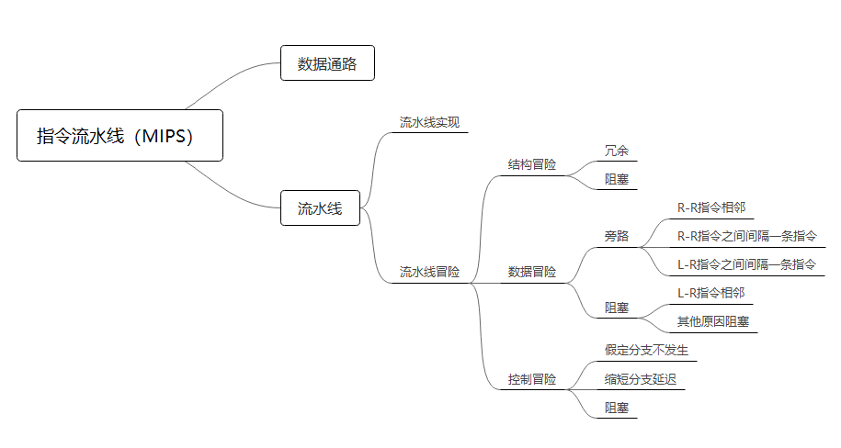
3.1 指令流水线基础知识复习

Slide 3
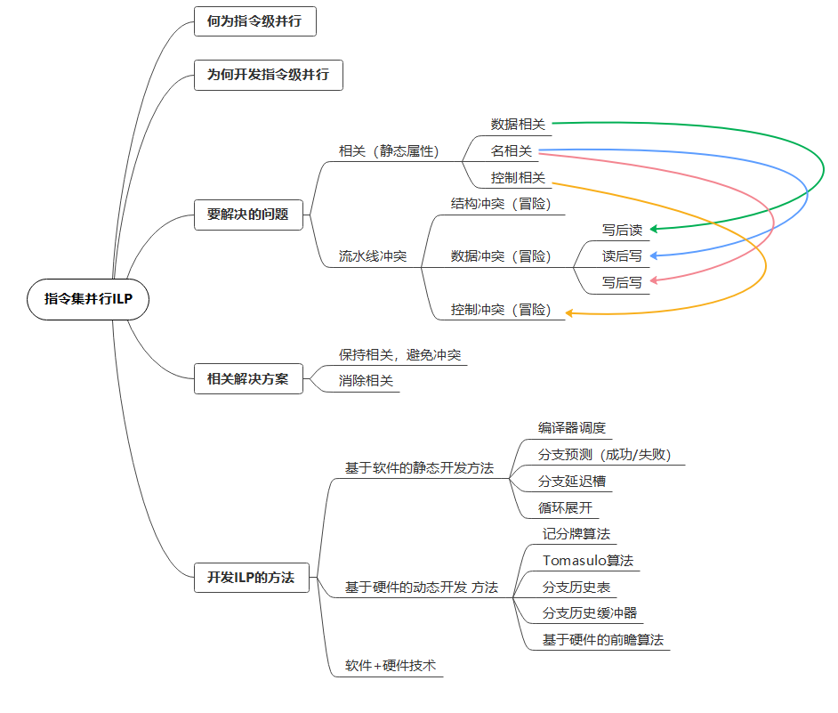
3.2 指令级并行概念及基本编译技术

Slide 4
3.2.1 指令级并行的概念
指令级并行ILP概念:是指存在于指令一级即指令间的并行性, 主要是指机器语言一级, 如存储器访问指令、整型指令、浮点指令之间的并行性等。
指令级并行主要特点:是并行性由处理器硬件和编译程序自动识别和利用, 不需要程序员对顺序程序作任何修改。正是由于这一优点, 使得它的发展与处理器的发展紧密相连。

Slide 5
3.2.2 开发指令级并行的重要性
理想CPI（无冲突）是衡量流水线最高性能的一个指标
实际CPI往往远大于理想CPI，它是理想流水线的CPI加上各类停顿的时钟周期数：
CPI_{流水线} = CPI_{理想} + 停顿_{结构冲突} + 停顿_{数据冲突} + 停顿_{控制冲突}
减少等式右端的各项就减少了总的的CPI,从而提高IPC.（Instructions Per Cycle：每个时钟周期完成的指令条数）
Notes:
开发指令级并行对于提升处理器性能而是是不可或缺的。
首先来看流水线处理机的实际CPI表达式。从上一章“流水线技术”的知识中，我们知道，理论上流水线技术能够成倍的提升指令处理的性能，即，流水线技术能够大幅降低理想CPI。然而流水线的实际CPI往往远大于理想CPI，其原因在于各种流水线冲突，如结构冲突、数据冲突、控制冲突，均会导致流水线停顿、断流，极大的降低了流水线的实际优化效果。因此，需要通过消除各种冲突，从而提升指令在流水线中执行时的可并行性，进而提升流水线的实际性能。

Slide 6
3.2.3 开发指令级并行需要解决的具体问题
相关
两条指令之间存在某种依赖关系
分类：数据相关、名相关、控制相关
流水线冲突
对于具体的流水线来说，由于相关等原因的存在，使得指令流中的下一条指令不能在指定的时钟周期执行。
流水线冲突有三种类型：结构冲突、数据冲突、控制冲突
小结与比较
相关是程序固有的一种属性，它反映了程序中指令之间的相互依赖关系。
具体的一次相关是否会导致实际冲突的发生以及该冲突会带来多长的停顿，则是流水线的属性。
Notes:
由于流水线冲突是导致流水线停顿的直接原因，而相关又是导致流水线冲突的主要原因，因此，这一章的内容将围绕消除相关与流水线冲突，或缓解它们的负面影响而展开。
在讲解本章的知识之前，我们先回忆一下相关与流水线冲突的基本概念。
首先看相关。相关是指两条指令之间存在某种依赖关系。如果两条指令相关，则它们就有可能不能在流水线中重叠执行或者只能部分重叠执行。相关可分为三类，数据相关，名相关，以及控制相关。其中，数据相关，又称真数据相关，表示两条指令之间存在生产——消费关系。名相关包括反相关与输出相关，这里的反指的是与数据相关相反，即先消费，再生产。在前一章中讲述的经典五段指令流水线中，名相关不会造成影响。控制相关是指分支指令引起的相关。
相关是程序固有的一种属性，它反映了程序中指令之间的相互依赖关系。相关是引起冲突的主要原因（并非唯一？结构冲突无对应相关）。因此消除相关是减少冲突停顿的一种有效方法。
此外，具体的一次相关是否会导致实际冲突的发生以及该冲突会带来多长的停顿，则是流水线的属性。在上一章中，我们讲过的经典的五段流水线中的分支延迟就是一个很好的例子。改进前，在第四段时判断分支是否成功并产生分支指令的转移地址，将会导致后续3个周期的延迟。而改进后，第二个周期就已完成上述功能，仅导致1个周期的延迟。即，同样的分支延迟，在改进前与改进后的流水线上，带来的停顿是不同的，取决于流水线的属性。
再来看流水线冲突。其也可分为三类，结构冲突，数据冲突，以及控制冲突。其中，结构冲突是指，因硬件资源满足不了指令重叠执行的要求而发生的冲突。数据冲突是指，当指令在流水线中重叠执行时，因需要用到前面指令的执行结果而发生的冲突。而控制冲突是指，流水线遇到分支指令和其它会改变PC值的指令所引起的冲突。相关是引发冲突的主要原因，其中数据相关与名相关可能导致数据冲突，而控制相关可能导致控制冲突。

Slide 7
数据相关
对于两条指令i（在前，下同）和j（在后，下同），如果下述条件之一成立，则称指令j与指令i数据相关。
指令j使用指令i产生的结果；
指令j与指令k数据相关，而指令k又与指令i数据相关。
数据相关具有传递性。
数据相关反映了数据的流动关系，即如何从其产生者流动到其消费者。

Slide 8
例如：下面这一段代码存在数据相关。
Loop： L.D F0，0（R1） // F0为数组元素
ADD.D F4，F0，F2 // 加上F2中的值
S.D F4，0（R1） // 保存结果
DADDIU R1，R1，－8 // 数组指针递减8个字节
BNE R1，R2，Loop // 如果R1≠R2，则分支

Slide 9
当数据的流动是经过寄存器时，相关的检测比较直观和容易。
当数据的流动是经过存储器时，检测比较复杂。
相同形式的地址其有效地址未必相同。
形式不同的地址其有效地址却可能相同。

Slide 10
（2）名相关
名：指令所访问的寄存器或存储器单元的名称。
如果两条指令使用相同的名，但是它们之间并没有数据流动，则称这两条指令存在名相关。
指令j与指令i之间的名相关有两种：
反相关：如果指令j写的名与指令i读的名相同，则称指令i和j发生了反相关。
指令j写的名＝指令i读的名
输出相关：如果指令j和指令i写相同的名，则称指令i和j发生了输出相关。
指令j写的名＝指令i写的名

Slide 11
名相关的两条指令之间并没有数据的传送。
如果一条指令中的名改变了，并不影响另外一条指令的执行。
换名技术
换名技术：通过改变指令中操作数的名来消除名相关。
对于寄存器操作数进行换名称为寄存器换名。
既可以用编译器静态实现，也可以用硬件动态完成。

Slide 12
例如：考虑下述代码：
DIV.D F2，F6，F4
ADD.D F6，F0，F12
SUB.D F8，F6，F14
DIV.D和ADD.D存在反相关。
进行寄存器换名（F6换成S）后，变成：
DIV.D F2， F6，F4
ADD.D S，F0，F12
SUB.D F8，S，F14

Slide 13
（3）控制相关
控制相关是指由分支指令引起的相关。
为了保证程序应有的执行顺序，必须严格按控制相关确定的顺序执行。
典型的程序结构是“if-then”结构。
请看一个示例：
if p1 {
S1；
}；
S；
if p2 {
S2；
}；

Slide 14
控制相关带来了以下两个限制：
与一条分支指令控制相关的指令不能被移到该分支之前，否则这些指令就不受该分支控制了。
对于上述的例子，then 部分中的指令不能移到if语句之前。
如果一条指令与某分支指令不存在控制相关，就不能把该指令移到该分支之后。
对于上述的例子，不能把S移到if语句的then部分中。

Slide 15
3.2.4 相关的两类解决方案
保持相关，但避免发生冲突
指令调度 -- 编译器静态调度
通过代码变换，消除相关
寄存器重命名 -- 寄存器换名消除WAR和WAW
Notes:
有两类办法可以消除相关。
一类是保持相关，但避免发生冲突。典型的例子就是上一章讲到的指令调度方法。
另一类是通过代码变换，消除相关。例如，上一章讲到的寄存器重命名技术。

Slide 16
程序顺序：由源程序确定的在完全串行方式下指令的执行顺序。
对于正确地执行程序来说，必须保持的最关键的两个属性是：数据流和异常行为。
保持异常行为是指：无论怎么改变指令的执行顺序，都不能改变程序中异常的发生情况。
即原来程序中是怎么发生的，改变执行顺序后还是怎么发生。
弱化为：指令执行顺序的改变不能导致程序中发生新的异常。
如果我们能做到保持程序的数据相关和控制相关，就能保持程序的数据流和异常行为。
数据流：指数据值从其产生者指令到其消费者指令的实际流动。
分支指令使得数据流具有动态性，因为它使得给定指令的数据可以有多个来源。
仅仅保持数据相关性是不够的，只有再加上保持控制顺序，才能够保持程序顺序。

Slide 17
3.2.5 开发指令级并行的方法
基于硬件的动态开发方法
基于软件的静态开发方法
硬件＋软件技术
只有硬件技术和软件技术互相配合，才能够最大限度地挖掘出程序中存在的指令级并行。
Notes:
本章中涉及的开发指令级并行的方法包含两类，一是基于硬件的动态开发方法，二是基于软件的静态开发方法。
必要时，还能采取软件与硬件技术相结合的方式，最大程度地挖掘出程序中存在的指令级并行。

Slide 18
3.2.6 基本编译技术 – 循环展开 与 指令调度
充分开发指令之间存在的并行性，找出不相关的指令序列，让它们在流水线上重叠并行执行。
增加指令间并行性最简单和最常用的方法
开发循环级并行性——循环的不同迭代之间存在的并行性。
在把循环展开后，通过重命名和指令调度来开发更多的并行性。
编译器完成这种指令调度的能力受限于两个特性：
程序固有的指令级并行性；
流水线功能部件的执行延迟。

Slide 19
本节中，我们使用的浮点流水线延迟为：
产生结果的指令 | 使用结果的指令 | 延迟（时钟周期数）
浮点计算 | 另一个浮点计算 | 3
浮点计算 | 浮点store（S.D） | 2
浮点load（L.D） | 浮点计算 | 1
浮点load（L.D） | 浮点store（S.D） | 0
假设采用MIPS的5段整数流水线：
分支的延迟：1个时钟周期。
整数load指令的延迟：1个时钟周期。
整数运算部件是全流水或者重复设置了足够的份数。

Slide 20
例 对于下面的源代码，转换成MIPS汇编语言，在不进行指令调度和进行指令调度两种情况下，分析其代码一次循环所需的执行时间。
for (i=1； i<=1000； i++)
x[i] = x[i] + s；
把该程序翻译成MIPS汇编语言代码：假设R1的初值是指向第一个元素，8（R2）指向最后一个元素。
Loop：L.D F0,0（R1）
ADD.D F4,F0,F2
S.D F4, 0（R1）
DADDIU R1,R1，#-8
BNE R1,R2,Loop
其中：
整数寄存器R1：指向向量中的当前元素。（初值为向量中最高端元素的地址）
浮点寄存器F2：用于保存常数s。

Slide 21
情况 I ： 不进行调度
 |  | 指令流出时钟
Loop: | L.D. F0, 0（R1） | 1
 | （空转） | 2
 | ADD.D F4,F0,F2 | 3
 | （空转） | 4
 | （空转） | 5
 | S.D F4, 0（R1） | 6
 | DADDIU R1,R1，# -8 | 7
 | （空转） | 8
 | BNE R1,R2,Loop | 9
 | （空转） | 10
每个元素的操作需要10个时钟周期，其中5个是空转周期。

Slide 22

情况 II ： 进行指令调度
指令流出时钟
1
2
3
4
5
6
Loop: L.D F0,0（R1） （空转）
ADD.D F4,F0,F2
（空转）
（空转）
S.D F4, 0（R1）
DADDIU R1,R1,#-8
（空转）
BNE R1,R2,Loop
（空转）
Loop: L.D F0, 0(R1)
DADDIU R1,R1,#-8
ADD.D F4, F0, F2
（空转）
BNE R1,R2,Loop
S.D F4，8(R1)
一个元素的操作时间从10个时钟周期减少到6个,其中5个周期是有指令执行的，1个为空转周期。

Slide 23
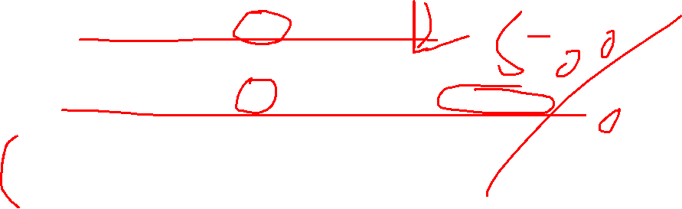
例子中的问题及解决方案
只有L.D、ADD.D和S.D这3条指令是有效操作。
占用3个时钟周期。
而DADDIU、空转和BEN这3个时钟周期都是附加的循环控制开销。
循环展开技术
把循环体的代码复制多次并按顺序排列，然后相应调整循环的结束条件。
这给编译器进行指令调度带来了更大的空间。

Slide 24
情况 III ： 将情况 I 每四个循环展开成一个循环
指令流出时钟
Loop: L.D F0,0(R1) 1
（空转） 2
ADD.D F4,F0,F2 3
（空转） 4
（空转） 5
S.D F4, 0（R1） 6
L.D F6,-8(R1) 7
（空转） 8
ADD.D F8,F6,F2 9
（空转） 10
（空转） 11
S.D F8, -8（R1） 12
L.D F10,-16(R1) 13
（空转） 14
指令流出时钟
ADD.D F12,F10,F2 15
（空转） 16
（空转） 17
S.D F12,-16(R1) 18
L.D F14,-24(R1) 19
（空转） 20
ADD.D F16,F14,F2 21
（空转） 22
（空转） 23
S.D F16,-24(R1) 24
DADDIU R1,R1,#-32 25
（空转） 26
BNE R1,R2,Loop 27
（空转） 28

Slide 25

结果分析:
这个循环每遍共使用了28个时钟周期。
有4个循环体，完成4个元素的操作。
平均每个元素使用28/4=7个时钟周期
原始循环的每个元素需要10个时钟周期。
节省的时间：从减少循环控制的开销中获得的。
在整个展开后的循环中，实际指令只有14条，其他14个周期都是空转。
效率并不高

Slide 26
情况 IV ： 将情况 III 进行指令调度
指令流出时钟
Loop: L.D F0,0(R1) 1
L.D F6,-8(R1) 2
L.D F10,-16(R1) 3
L.D F14,-24(R1) 4
ADD.D F4,F0,F2 5
ADD.D F8,F6,F2 6
ADD.D F12,F10,F2 7
ADD.D F16,F14,F2 8
S.D F4,0(R1) 9
S.D F8,-8(R1) 10
DADDIU R1,R1,#-32 12
S.D F12,16(R1) 11
BNE R1,R2,Loop 13
S.D F16,8(R1) 14
结果分析：
没有数据相关引起的空转等待。整个循环仅仅使用了14个时钟周期。平均每个元素的操作使用14/4=3.5个时钟周期。
通过循环展开、寄存器重命名和指令调度，可以有效地开发出指令级并行。

Slide 27
循环展开和指令调度时要注意以下几个方面：
保证正确性。在循环展开和调度过程中尤其要注意两个地方的正确性：循环控制，操作数偏移量的修改。
注意有效性。只有能够找到不同循环体之间的无关性，才能有效地使用循环展开。
使用不同的寄存器。（否则可能导致新的冲突）
删除多余的测试指令和分支指令，并对循环结束代码和新的循环体代码进行相应的修正。
注意对存储器数据的相关性分析例如：对于load指令和store指令，如果它们在不同的循环迭代中访问的存储器地址是不同的，它们就是相互独立的，可以相互对调。
注意新的相关性。由于原循环不同次的迭代在展开后都到了同一次循环体中，因此可能带来新的相关性。

Slide 28
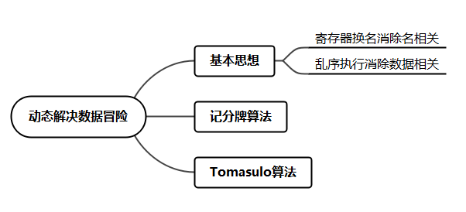
3.3 动态调度解决数据冒险

Slide 29
3.3.1 基本思想
1. 相关与流水线冲突
控制冲突（冒险）
停顿
重复设置资源
相关：两条指令之间存在的某种依赖关系
相关有3种类型
数据相关
名相关
反相关
输出相关
控制相关
数据冲突（冒险）之写后读
定向/旁路 （forwarding）
编译器指令调度
数据冲突（冒险）之读后写
数据冲突（冒险）之写后写
静态调度
控制冲突（冒险）
预测分支失败
预测分支成功
延迟分支

Slide 30
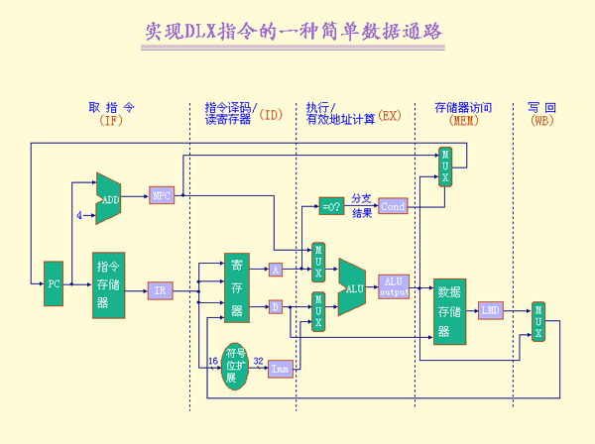
控制冲突
执行分支指令的结果有两种
分支成功：PC值改变为分支转移的目标地址。在条件判定和转移地址计算都完成后，才改变PC值。
不成功或者失败：PC的值保持正常递增，指向顺序的下一条指令。
处理分支指令最简单的方法：“冻结”或者“排空”流水线 。
优点：简单。
前述5段流水线中，改变PC值是在MEM段进行的。
给流水线带来了3个时钟周期的延迟。

Slide 31
简单处理分支指令：分支成功的情况
分支指令 | IF | ID | EX | MEM | WB
分支目标指令 |  | IF | stall | stall | IF | ID | EX | MEM | WB
分支目标指令+1 |  |  |  |  |  | IF | ID | EX | MEM | WB
分支目标指令+2 |  |  |  |  |  |  | IF | ID | EX | MEM
分支目标指令+3 |  |  |  |  |  |  |  | IF | ID | EX
简单处理分支指令：分支失败的情况
分支指令 | IF | ID | EX | MEM | WB
分支后继指令 |  | IF | stall | stall | IF | ID | EX | MEM | WB
分支后继指令+1 |  |  |  |  |  | IF | ID | EX | MEM | WB
分支后继指令+2 |  |  |  |  |  |  | IF | ID | EX | MEM
分支后继指令+3 |  |  |  |  |  |  |  | IF | ID | EX

Slide 32
把由分支指令引起的延迟称为分支延迟。
分支指令在目标代码中出现的频度
每3～4条指令就有一条是分支指令。
假设：分支指令出现的频度是30％，流水线理想 CPI＝1，
那么：流水线的实际 CPI ＝ 1.9。
可采取两种措施来减少分支延迟。
在流水线中尽早判断出分支转移是否成功；
尽早计算出分支目标地址。

Slide 33
3种通过软件（编译器）来减少分支延迟的方法
共同点：
对分支的处理方法在程序的执行过程中始终是不变的，是静态的。
要么总是预测分支成功，要么总是预测分支失败。
预测分支失败
允许分支指令后的指令继续在流水线中流动，就好象什么都没发生似的。
若确定分支失败，将分支指令看作是一条普通指令，流水线正常流动。
若确定分支成功，流水线就把在分支指令之后取出的所有指令转化为空操作，并按分支目地
重新取指令执行。
要保证：分支结果出来之前不会改变处理机的状态，以便一旦猜错时，处理机能够回退到原先的状态。

Slide 34
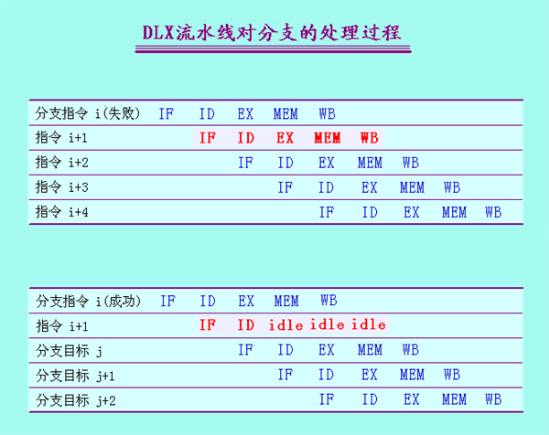

Slide 35
预测分支成功
假设分支转移成功，并从分支目标地址处取指令执行。
起作用的前题：先知道分支目标地址，后知道分支是否成功。前述5段流水线中，这种方法没有任何好处。
延迟分支
主要思想：
从逻辑上“延长”分支指令的执行时间。把延迟分支看成是由原来的分支指令和若干个延迟槽构成，不管分支是否成功，都要按顺序执行延迟槽中的指令。

Slide 36
具有一个分支延迟槽的流水线的执行过程
分 支 失 败 | 分支指令i | IF | ID | EX | MEM | WB
 | 延迟槽指令 i+1 |  | IF | ID | EX | MEM | WB
 | 指令 i+2 |  |  | IF | ID | EX | MEM | WB
 | 指令 i+3 |  |  |  | IF | ID | EX | MEM | WB
 | 指令 i+4 |  |  |  |  | IF | ID | EX | MEM | WB
分 支 成 功 | 分支指令i | IF | ID | EX | MEM | WB
 | 延迟槽指令 i+1 |  | IF | ID | EX | MEM | WB
 | 分支目标指令j |  |  | IF | ID | EX | MEM | WB
 | 分支目标指令j+1 |  |  |  | IF | ID | EX | MEM | WB
 | 分支目标指令j+2 |  |  |  |  | IF | ID | EX | MEM | WB
分支延迟槽中的指令“掩盖”了流水线原来必须插入的暂停周期。

Slide 37
分支延迟指令的调度
任务：在延迟槽中放入有用的指令。
由编译器完成。能否带来好处取决于编译器能否把有用的指令调度到延迟槽中。
三种调度方法：
从前调度
从目标处调度
从失败处调度

Slide 38
三种方法的要求及效果
调 度 策 略
对调度的要求
什么情况下起作用
从 前 调 度
被调度的指令必须与分支无关
任何情况
必须保证在分支失败时执行被调度 的指令不会导致错误。有可能需要 复制指令
分支成功时
(但由于复制指令，有 可能会增大程序空间)
从目标处调度
必须保证在分支成功时执行被调度 的指令不会导致错误
从失败处调度
分支失败时

Slide 39
分支延迟受到两个方面的限制：
可以被放入延迟槽中的指令要满足一定的条件。
编译器预测分支转移方向的能力。
进一步改进：分支取消机制（取消分支）
当分支的实际执行方向和事先所预测的一样时，执行分支延迟槽中的指令，否则就将分支延迟槽中的指令转化成一个空操作。
“预测成功－取消”分支的执行过程

Slide 40
分 支 失 败 | 分支指令i | IF | ID | EX | MEM | WB
 | 延迟槽指令 i+1 |  | IF | idle | idle | idle | idle
 | 指令 i+2 |  |  | IF | ID | EX | MEM | WB
 | 指令 i+3 |  |  |  | IF | ID | EX | MEM | WB
 | 指令 i+4 |  |  |  |  | IF | ID | EX | MEM | WB
分 支 成 功 | 分支指令i | IF | ID | EX | MEM | WB
 | 延迟槽指令 i+1 |  | IF | ID | EX | MEM | WB
 | 分支目标指令j |  |  | IF | ID | EX | MEM | WB
 | 分支目标指令j+1 |  |  |  | IF | ID | EX | MEM | WB
 | 分支目标指令j+2 |  |  |  |  | IF | ID | EX | MEM | WB
预测分支成功的情况下，分支取消机制的执行情况

Slide 41
2. 几个基本概念
静态调度 V.S. 动态调度
静态调度：是依靠编译器对代码进行调度，也就是在代码被执行之前进行调度；通过把相关的指令拉开距离来减少可能产生的停顿。
动态调度：在程序的执行过程中，依靠专门硬件对代码进行调度，减少数据相关导致的停顿。
指令顺序执行 V.S. 指令乱序执行
指令顺序执行：指令放入流水线的顺序和指令完成的顺序一致；
指令乱序执行：指令放入流水线的顺序和指令完成的顺序不一致，也就是说有些指令进入流水线后被阻塞的，而在其后进入流水线的指令先完成了。

Slide 42
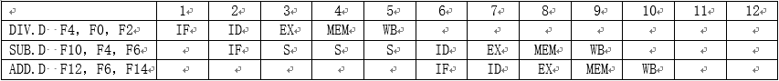
3. 为什么要进行动态调度？ -- 第一个问题
首先，思考下面一段代码：
指令1 DIV.D F4，F0，F2
指令2 SUB.D F10，F4，F6
指令3 ADD.D F12，F6，F14
这段代码放到 MIPS 的五段流水线上，假如没有用任何定向等技术，会怎样执行？
大概会是这样的：
指令2和指令1是关于F4数据相关，因此进入流水线之后会产生数据冲突，导致指令2被阻塞，指令3也同时被阻塞了。指令3是很冤枉的，明明和前面指令什么关系都没有。
思考：怎么办？

Slide 43
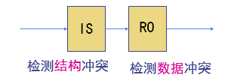
解决第一个问题
指令1 DIV.D F4，F0，F2
指令2 SUB.D F10，F4，F6
指令3 ADD.D F12，F6，F14
指令2被阻塞了，停下来等待指令1。能否让无辜的指令3先执行呢？
指令的动态调度，也就是在指令的执行过程中进行调度。
将ID段又分成了两个阶段：
流出（Issue，IS）阶段：指令译码，检查是否存在结构冲突。
读操作数（Read Operands，RO）阶段：检测数据冲突，如果没有，继续执行；如果有，等待数据冲突消失，然后读操作数。

Slide 44
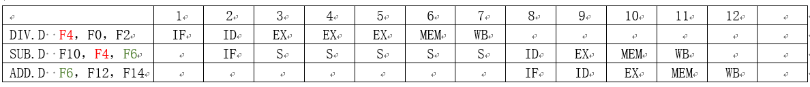
4. 为什么要进行动态调度？ -- 第二个问题
假如代码是这样的，第1条指令是个除法指令，执行阶段可能会比较长（假设执行需要3个周期时间）；第2和第3条有反相关。
指令1 DIV.D F4，F0，F2
指令2 SUB.D F10，F4，F6
指令3 ADD.D F6，F12，F14
那么把这段代码放入无动态调度的流水线中，恐怕是这样的：
除了时间长点，没啥错误。

Slide 45
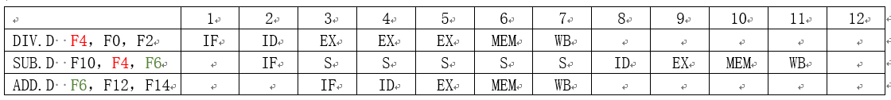
但是如果进行指令动态调度呢？恐怕是这样的：
请思考：有没有问题？
指令3先写入F6， 指令2后读出F6，就产生了错误的执行结果。
也就是说，指令的动态调度导致了指令的乱序执行，指令的乱序执行导致了有反相关和输出相关的指令进入流水线之后产生读后写冲突和写后写冲突。

Slide 46
解决第二个问题
采用寄存器换名技术，消除名相关。
于是下面这段代码： 指令1 DIV.D F4，F0，F2
指令2 SUB.D F10，F4，F6
指令3 ADD.D F6，F12，F14
可以变成：
指令1 DIV.D F4，F0，F2
指令2 SUB.D F10，F4，F6
指令3 ADD.D S，F12，F14

Slide 47
4. 动态调度基本思想小结
相对于静态指令调度 ，动态指令调度是在指令的执行过程中进行调度，使得无关的指令得以先执行，减少阻塞；
能够处理一些在编译时情况不明的相关（如存储器访问的相关）；
能够使本来是面向某一流水线优化编译的代码在其他的流水线（动态调度）上也能高效地执行；
动态指令调度将会引起指令乱序执行，因此，使用换名技术消除名相关（包括反相关和输出相关）；
指令乱序完成使得异常处理困难；
以硬件复杂性的显著增加为代价。

Slide 48
3.3.2 记分板算法 （作为自学内容）
知识要点：
记分板机制
记分板的DLX基本结构
记分板记录并管理三张表
记分板调度举例
计分板算法描述
限制记分板机制性能的因素

Slide 49
在有序执行中，WAW冒险和WAR冒险由于指令必须顺序流出而得到避免。
例如：
FDIV F0, F2, F4
FMUL F0, F6, F8
再如：
FDIV F0, F2, F4
FMUL F6, F8, F0
FADD F8, F10, F12
由于FDIV指令先于FMUL指令完成，WAW冒险被避免
RAW冒险，通过转发机制解决
WAR冒险，可通过“暂停”解决
随着乱序执行，WAW和WAR冒险也就突显出来

Slide 50
1. 采用记分板机制的动态调度
记分板机制：
在没有资源冲突的前提下，尽可能早地执行其他没有数据相关的指令。
允许指令乱序执行的一种技术。

Slide 51
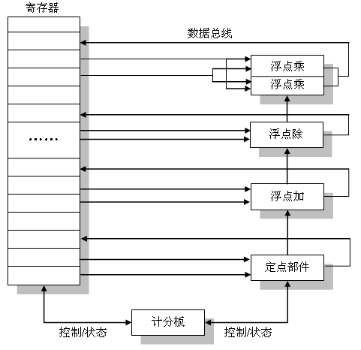
2. 采用记分板的DLX基本结构
每条指令都从记分板通过，由记分板决定何时发射，何时取得操作数以及执行指令。
若判断读出的指令当前还不能执行，那么它会监视硬件上的每一个变化，并决定该指令何时才能执行。
最后控制写回目的寄存器的操作。

Slide 52
3. 记分板记录并管理三张表：
指令状态表
记录每条指令当前状态
分4个阶段：发射、读操作数、执行完成和写回结果
功能部件状态表
每个工作部件是否在使用？在做何种操作？
给出一份操作记录
寄存器结果状态表
表中条目数与寄存器个数相等
记录哪个功能部件将写入这个寄存器

Slide 53
指令状态表
① 发射。执行条件：
指令所用的功能部件正好空闲（避免结构冒险）；
并且没有其他还在执行的指令与其争用同一个目标寄存器（避免WAW冒险）。
例如：
i: FDIV F0, F2, F4
j: FMUL F0, F6, F8
停止发射指令j，直到冒险解除

Slide 54
指令状态表
② 读操作数。执行条件：（注意RAW冒险 ）
还在执行的指令没有对本指令的源寄存器进行写操作；
或者一个正在写的指令（相对本条指令的前一条指令）写操作完成。
例如：
i: FSUB F2, F4, F6
j: FADD F10, F2, F8
禁止指令j读操作数，直到冒险解除
i: LD F2, 20(R1)
j: FADD F6, F2, F4

Slide 55
指令状态表
③ 执行完成
功能部件得到操作数后开始执行。
当执行结束产生结果之后，通知记分板做好写回阶段的监督。

Slide 56
指令状态表
④ 写回结果
一旦功能部件已执行完成，就会检查是否有WAR冒险。
例如：
i: SW 12(R1), F2
j: FADD F2, F4, F6
或者：
i: FADD F2, F10, F4
j: FSUB F4, F4, F6
停止指令j写回，直至指令i读走操作数。

Slide 57
功能部件状态表
Busy：功能部件是否正在使用；
Op：使用该部件的操作符（如“加”或“减”）；
Fi：目标寄存器；
Fj，Fk：源寄存器；
Qj，Qk：产生源寄存器Fj，Fk的功能部件；
Rj，Rk：Fj，Fk是否准备好 （当一个操作数被取走后，其对应的Rj或Rk会置成“否”）。

Slide 58
记分板调度举例
例如：执行如下指令序列：
LD F6，34(R2)
LD F2，45(R3)
MULTD F0，F2，F4
SUBD F8，F6，F2
DIVD F10，F0，F6
ADDD F6，F8，F2

Slide 59
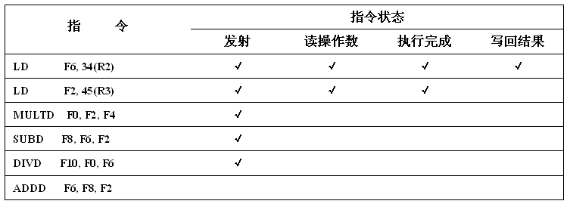
第1条LD指令：不存在冒险，从发射到写回结果。
第2条LD指令：执行完成，处于写回阶段。
第3、4条指令（MULTD和SUBD）：读F2存在RAW冒险，处于暂停，等待各自的操作数。

Slide 60
第5条DIVD指令：读F0存在RAW冒险，处于暂停等待。
第6条ADDD指令：与SUBD使用一个“浮点加”部件，结构冒险被阻塞发射。

Slide 61
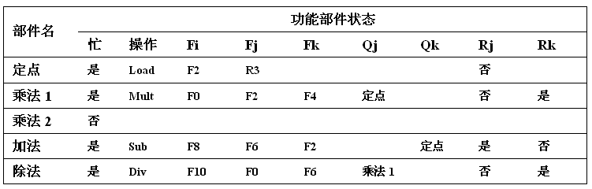
已取走
未准备好

Slide 62
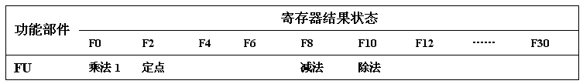

Slide 63
假定浮点流水线中执行延迟如下：
加法需要2个时钟周期；
乘法需要10个时钟周期；
除法需要40个时钟周期。

Slide 64
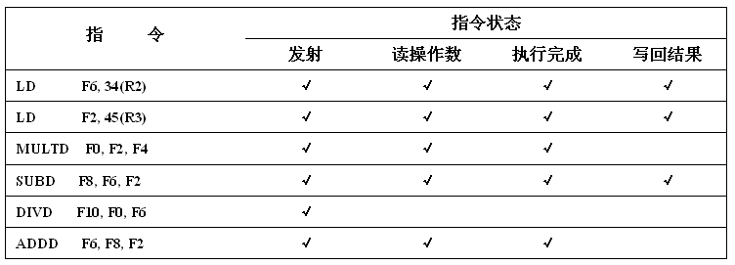
第二条LD指令已完成写回，对F2的RAW冒险已解除；
MULTD指令开始执行，并已到达写回结果阶段。
SUBD指令开始执行，并已先于乘法指令完成。
DIVD指令与MULTD指令存在RAW冒险，等待读F0。
ADDD指令的结构相关已解除，开始执行，但此时DIVD尚未读取F6，为避免WAR冒险，ADDD处于等待写回状态。

Slide 65
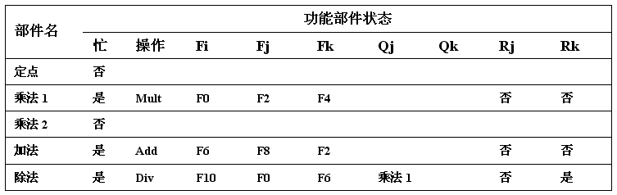
已取走
未准备好

Slide 66
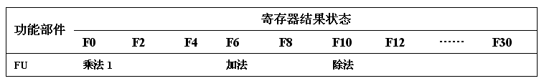

Slide 67
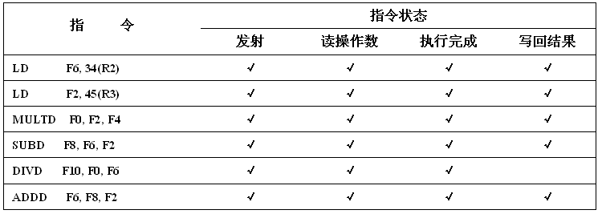
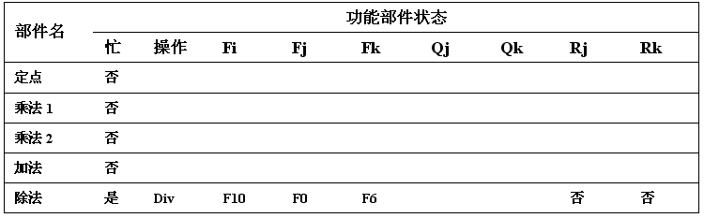
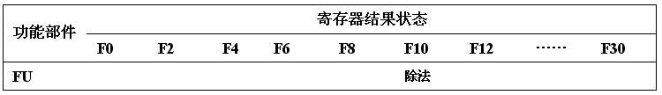
已取走

Slide 68
记分板算法描述
FU：指令所使用的功能部件
D：目标寄存器；
S1、S2：源寄存器；
op：即将执行的操作 ；
Fj（FU）：功能部件FU对应的Fj中的信息（域）；
Result(‘D’)：寄存器D的状态；
‘Ri’：寄存器Ri的序号（非其内容）。

Slide 69
1. 发射
(1) 进入需满足的条件
not Busy(FU) // 功能部件不忙
and not result(‘D’) //且没有其它指令将结果写入该指令的目标寄存器
避免结构相关
避免WAW冒险
读寄存器结果状态表

Slide 70
(2) 记分板记录内容
Busy(FU)←yes //将所选功能部件的忙标志置为yes
OP(FU)←op //将OP写入FU的操作标志位域
Fi(FU)←‘D’ //将目标寄存器号D送FU对应的Fi域
Fj(FU)←‘S1’ //将源寄存器号S1送FU对应的Fj域
Fk(FU)←‘S2’ //将源寄存器号S2送FU对应的Fk域
Qj←result(‘S1’) //运算结果为‘S1’的功能部件送Qj
Qk←result(‘S2’) //运算结果为‘S2’的功能部件送Qk
Rj←not Qj //根据Qj判断Rj是否可用
Rk←not Qk； //根据Qk判断Rk是否可用
Result(‘D’)←FU； //‘D’被FU用作目的寄存器
写寄存器结果状态表

Slide 71
避免RAW冒险
2. 读操作数
(1) 进入需满足的条件
Rj•Rk //两个源操作数同时就绪方可进入
(2)记分板记录内容
Rj←no //已取走， Rj置为否
Rk←no //已取走， Rk置为否
Qj←0 //不再等待其他FU的计算结果
Qk←0 //不再等待其他FU的计算结果

Slide 72
3. 执行完成
功能部件已执行完成
4. 写回结果
(1) 进入需满足的条件
∀f((Fj(f)≠Fi(FU) or Rj(f)=no)
and (Fk(f)≠Fi(FU) or Rk(f)=no))
//未完成的指令f中没有指令使用测试指令的目标寄存器Fi(FU)作为源操作数寄存器Fj(f)/ Fk(f)；
或者(如果有)，则该指令f的源操作数已取走(Rj(f)/Rk(f)=no)。
避免WAR冒险

Slide 73
4. 写回结果
(2)记分板记录内容
∀f(if Qj(f)=FU then Rj(f)←yes)；
∀f(if Qk(f)=FU then Rk(f)←yes)；
// 有等待该指令结果的指令f，则数据可用
Result(Fi(FU))←0；
//没有FU使用寄存器Fi为目的寄存器
Busy(FU)=no
//释放FU

Slide 74
限制记分板机制性能的因素：
指令中可开发的并行性 ——决定了有多少独立的指令能够被发掘出来并行执行
记分板部件的入口数 ——影响到流水线可以提前查找独立不相关指令的能力
功能部件的数量与类型 ——影响到资源冒险的可能性
反相关和输出相关的存在 ——会导致WAR冒险和WAW冒险

Slide 75
例 单流出处理器采用基于scoreboard算法进行指令调度。有一个LSU部件，2个ALU部件。指令序列执行前，指令均未流出。
（1）各个硬件操作及指令执行的时钟周期如下表
（2）待执行指令序列如下：
问：
（1）请给出指令执行状态时钟周期表
（2）请给出第18周期末尾各状态表内容
Issue | ReadOperand | Mem | Writeback | Execute
 |  |  |  | LD | ST | SUB | ADD | MUL
1 | 1 | 3 | 1 | 1 | 1 | 4 | 4 | 10
指令 | 对应变量
LD R2, (R1) | Rt=R2, Rs=R1, Imm=0
MUL R2, R2, #2 | Rd=R2, Rs=R2, Rt= #2
ST R2, (R1) | Rt=R2, Rs=R1, Imm=0
SUB R1, R1, #4 | Rd=R1, Rs=R1, Rt= #4
ADD R5, R4, R3 | Rd=R5, Rs=R3, Rt=R4

Slide 76
解：指令状态表、功能部件状态表、REG状态表 内容如下
指令 | IS | RO | EX | MEM | WB | 备注 | 18末
LD R2, (R1) | 1 | 2 | 3 | 4-6 | 7 |  | 已写结果
MUL R2, R2, #2 | 2 | 8 | 9-18 | Null | 19 | RAW冲突 | 已执行
ST R2, (R1) | 8 | 20 | 21 | 22-24 | 22 | 结构+RAW | 已流出
SUB R1, R1, #4 | 3 | 4 | 5-8 | Null | 21 | WAR冲突 | 已执行
ADD R5, R3, R4 | 20 | 21 | 22-25 | Null | 26 | 结构冲突 | 未流出
label | Busy | Op | Fi(rd) | Fj(rs) | Fk(rt) | Qj(rs) | Qk(rt) | Rj(rs) | Rk(rt)
LSU | Yes | ST |  | R1 |  |  | ALU1 | 1 | 0
ALU1 | Yes | MUL | R2 | R2 | #2 |  |  | 0 | 0
ALU2 | Yes | SUB | R1 | R1 | #4 |  |  | 0 | 0
 | R1 | R2 | R3 | R4 | R5
Qi | ALU2 | ALU1

Slide 77
3.3.3 Tomasulo算法
知识要点：
1.核心思想
2.基本结构
3.Tomasulo算法的执行步骤
4.一个简单的例子
5.Tomasulo算法特点
6.Tomasulo详细解读
7.Tomasulo算法举例
8.Tomasulo要点总结

Slide 78
核心思想
记录和检测指令相关，操作数一旦就绪就立即执行，把发生RAW冲突的可能性减少到最小；
通过寄存器换名来消除WAR冲突和WAW冲突。

Slide 79
寄存器换名可以消除WAR冲突和WAW冲突。
考虑以下代码：
DIV.D F0，F2，F4
ADD.D F6，F0，F8
S.D F6，0（R1）
SUB.D F8，F10，F14
MUL.D F6， F10，F8
为了消除反相关和输出相关请进行换名
反相关（F8）
导致WAR冲突
输出相关（F6）
导致WAW冲突

Slide 80
消除名相关
引入两个临时寄存器S和T
把这段代码改写为：
DIV.D F0，F2，F4
ADD.D S，F0，F8
S.D S，0（R1）
SUB.D T，F10，F14
MUL.D F6，F10，T
S消除ADD与MUL的WAW冲突
T消除ADD与SUB的WAR冲突
两个F6都换名为S
两个F8都换名为T

Slide 81
2.Tomasulo的基本结构
主要部件：
指令队列
保留站
Store/load缓冲器
公共数据总线CDB
运算部件
存储部件
浮点寄存器
3.1 Tomasulo的基本结构图

Slide 82
保留站（reservation station）
每个保留站中保存一条已经流出并等待到本功能部件执行的指令（相关信息）。
每个保留站包括操作码、操作数以及用于检测和解决冲突的信息。
在一条指令流出送到保留站的时候，如果该指令的源操作数已经在寄存器中就绪，则将操作数取到该保留站中。
如果操作数还没有计算出来，则在该保留站中记录即将产生这个操作数的保留站的标识。
浮点加法器有3个保留站：ADD1，ADD2，ADD3
浮点乘法器有2个保留站：MULT1，MULT2
每个保留站都有一个标识字段，唯一地标识了该保留站。

Slide 83
公共数据总线CDB （一条重要的数据通路）
所有功能部件的计算结果都是送到CDB上，由它把这些结果直接送到（播送到）各个需要该结果的地方。
在具有多个执行部件且采用多流出（即每个时钟周期流出多条指令）的流水线中，需要采用多条CDB。
从存储器读取的数据也送到CDB。
CDB连接到除了load缓冲器以外的所有部件的入口。
浮点寄存器通过一对总线连接到功能部件，并通过CDB连接到store缓冲器的入口

Slide 84
load缓冲器的作用有3个
存放用于计算有效地址的分量；
记录正在进行的load访存，等待存储器的响应；
保存已经完成了的load的结果（即从存储器取来的数据），等待CDB传输。
store缓冲器的作用有3个：
存放用于计算有效地址的分量；
保存正在进行的store访存的目标地址，该store正在等待存储数据的到达；
保存该store的地址和数据，直到存储部件接收。

Slide 85
浮点寄存器FP
共有16个浮点寄存器：F0，F2，F4，…，F30。
它们通过一对总线连接到功能部件，并通过CDB连接到store缓冲器。
指令队列
指令部件送来的指令放入指令队列
指令队列中的指令按先进先出的顺序流出
运算部件
浮点加法器完成加法和减法操作
浮点乘法器完成乘法和除法操作

Slide 86
在Tomasulo算法中，寄存器换名是通过保留站和流出逻辑来共同完成的。
当指令流出时，如果其操作数还没有计算出来，则将该指令中相应的寄存器号 换名 为将产生这个操作数的保留站的标识。
指令流出到保留站后，其操作数寄存器号或者换成了数据本身（如果该数据已经就绪），或者换成了保留站的标识，不再与寄存器有关系。这样 后面指令对寄存器的写入操作就不可能产生WAR冲突了
3.Tomasulo算法的执行步骤——要点三步：
流出
执行
写结果

Slide 87
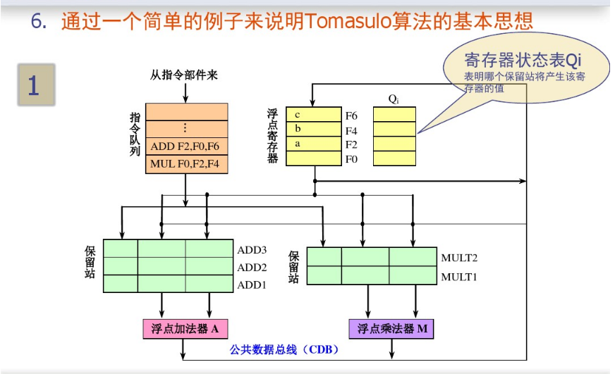
4.一个简单的例子说明 Tomasulo算法的基本思想。
MUL F0,F2,F4
ADD F2,F0,F6
把图3.1简化为图3.2(a),并且增加了一个寄存器状态表Q_{i}。每个寄存器在Q_{i}中有一项,用于指出哪个保留站将产生该寄存器的值。
图3.2(a)

Slide 88
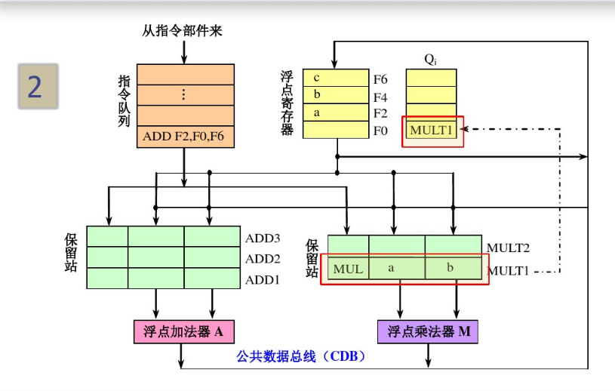
图3.2(b)
MUL F0,F2,F4
ADD F2,F0,F6
换名预约
消除WAW
图3.2(b),当指令MULF0,F2,F4流出到保留站 Mult1时,由于其操作数a和b就绪(在F2和F4中),就将它们从寄存器取到保留站,这样该指令以后就跟F2和F4没有关系了,执行时直接从保留站中取数据。同时将目的寄存器F0对应的Q_{i}标志置为Mutl,表示该寄存器的内容将由保留站 Mult1提供(图3.2(b)中的虚线所示)。

Slide 89
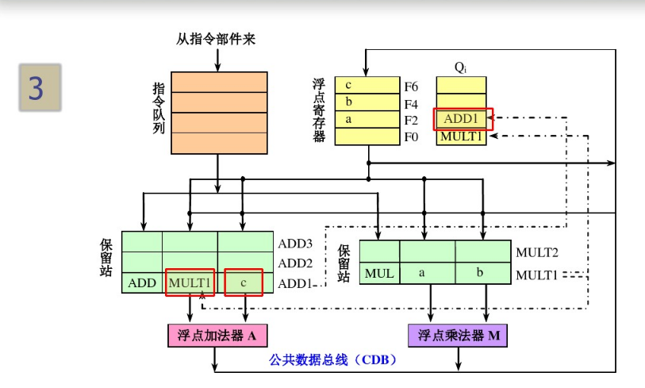
图3.2(c)
MUL F0,F2,F4
ADD F2,F0,F6
图3.2(c),当指令ADDF2,F0,F6流出到保留站Add1时,也将操作数c取到保留站,但发现F0中的操作数还没有就绪,于是就把其提供者 Mult1的标识取到保留站中。这样就有两个地方在等 Mult1的结果。同时,它将目的寄存器F2对应的Q_{i}标志置为Add1表示该寄存器的内容将由保留站Add1提供。
换名消除
F2的WAR

Slide 90
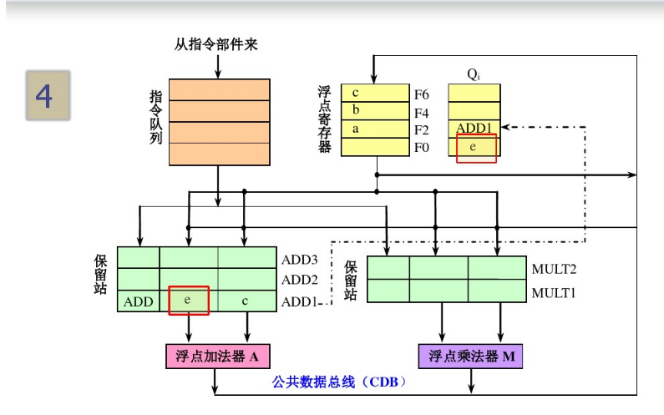
图3.2(d)
MUL F0,F2,F4
ADD F2,F0,F6
图3.2(d),当 Mult1的运算结果产生后(设为e),就把数据放到总线上(广播),所有等待该数据的地方都会自动把数据取走。Add1中的ADD指令得到该数据后,马上就可以开始执行。

Slide 91
5.Tomasulo算法具有两个主要的优点：
①冲突检测和指令执行控制是分布的。
每个功能部件的保留站中的信息决定了什么时候指令可以在该功能部件开始执行。
计算结果通过CDB直接从产生它的保留站传送到所有需要它的功能部件，而不用经过寄存器。
②消除了WAW冲突和WAR冲突导致的停顿(详情见后面例题4.1)
使用保留站进行寄存器换名，并且操作数一旦就绪就将之放入保留站。

Slide 92
6.详细算法解读
① 首先，搞清楚所有的字段是什么含义；
② 其次，搞清楚 ALU指令、 Load指令 和 Store指令进入
每个阶段的条件，以及每个阶段结束时，保留站和浮点
寄存器状态表的状态；
③ 没有捷径，耐着性子往下看，注意细节。

Slide 93
Tomasulo具体算法详细解读：
各符号的意义
r：分配给当前指令的保留站或者缓冲器单元编号；
rd：目标寄存器编号；
rs、rt：操作数寄存器编号；
imm：符号扩展后的立即数；
RS：保留站；
result：浮点部件或load缓冲器返回的结果；
Qi：寄存器状态表；
Regs[ ]：寄存器组；
Op:当前指令的操作码

Slide 94
与rs对应的保留站字段：Vj，Qj
与rt对应的保留站字段：Vk，Qk
Load指令：rt是保存所取数据的寄存器号
Store指令：rt是保存所要存储的数据的寄存器号
Qi、Qj、Qk的内容或者为0，或者是一个大于0的整数。
Qi为0表示相应寄存器中的数据就绪。
Qj、Qk为0表示保留站或缓冲器单元中的Vj或Vk字
段中的数据就绪。
当它们为正整数时，表示相应的寄存器、保留站或
缓冲器单元正在等待结果。

Slide 95
符号说明： （举例）
MUL.D F4，F0，F2
L.D F2，45（R3）
rd
rs
rt
rt
imm
rs
i
j k
k
j
S.D F3, 40（R4）
rt
imm
rs
k
j

Slide 96
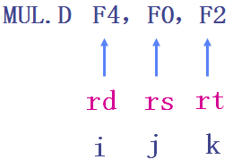
指令流出
①浮点运算指令
进入条件：有空闲保留站（设为r）
操作和状态表内容修改：
if （Qi[rs] = 0） // 检测第一操作数是否就绪
{ RS[r].Vj ← Regs[rs]； // 第一操作数就绪。把寄存器rs
// 中的操作数取到当前保留站的Vj。
RS[r].Qj ← 0 }； // 置Qj为0，表示当前保留站的Vj
// 中的操作数就绪。
else // 第一操作数没有就绪
{ RS[r].Qj ← Qi[rs] } // 进行寄存器换名，即把将产生该
// 操作数的保留站的编号放入当前保留站的Qj。

Slide 97
if （Qi[rt] = 0） // 检测第二操作数是否就绪
{ RS[r].Vk ← Regs[rt]； // 第二操作数就绪。把寄存器rt中的
// 操作数取到当前保留站的Vk。
RS[r].Qk ← 0 } // 置Qk为0，表示当前保留站的Vk中的
// 操作数就绪。
else //第二操作数没有就绪
{ RS[r].Qk ← Qi[rt] } //进行寄存器换名，即把将产生该操作
// 数的保留站的编号放入当前保留站的Qk。
RS[r].Busy ← yes； //置当前保留站为“忙”
RS[r].Op ← Op； //设置操作码
Qi[rd] ← r； // 把当前保留站的编号r放入rd所对应
// 的寄存器状态表项，以便rd将来接收结果。

Slide 98
L.D F2，45（R3）
② load和store指令
进入条件：缓冲器有空闲单元（设为r）
操作和状态表内容修改：
if （Qi[rs] = 0） // 检测第一操作数是否就绪
{RS[r].Vj ← Regs[rs]； // 第一操作数就绪，把寄存器rs中的
// 操作数取到当前缓冲器单元的Vj
RS[r].Qj ← 0 }； // 置Qj为0，表示当前缓冲器单元的Vj
// 中的操作数就绪。
else // 第一操作数没有就绪
{RS[r].Qj ← Qi[rs] } // 进行寄存器换名，即把将产生该
// 操作数的保留站的编号存入当前缓冲器单元的Qj。
rt
imm
rs
k
j

Slide 99
L.D F2，45（R3）
rt
imm
rs
RS[r].Busy ← yes； // 置当前缓冲器单元为“忙”
RS[r].A ← Imm； // 把符号位扩展后的偏移量放入
// 当前缓冲器单元的A
对于load指令：
Qi[rt] ← r； // 把当前缓冲器单元的编号r放入
// load指令的目标寄存器rt所对应的寄存器
// 状态表项，以便rt将来接收所取的数据。
k
j

Slide 100
S.D F3, 40（R4）
对于store指令：
if （Qi[rt] = 0） // 检测要存储的数据是否就绪
{RS[r].Vk ← Regs[rt]； // 该数据就绪，把它从寄存器rt取到
// store缓冲器单元的Vk
RS[r].Qk ← 0 }； // 置Qk为0，表示当前缓冲器单元的Vk
// 中的数据就绪。
else // 该数据没有就绪
{RS[r].Qk ← Qi[rt] } // 进行寄存器换名，即把将产生该数
据的保留站的编号放入当前缓冲器单元的Qk。
rt
imm
rs
k
j

Slide 101
执行
① 浮点操作指令
进入条件：（RS[r].Qj = 0）且（RS[r].Qk= 0）； // 两个源操作数就绪
操作和状态表内容修改：进行计算，产生结果 。
② load/store指令
进入条件：（RS[r].Qj = 0）且r成为load/store
缓冲队列的头部
操作和状态表内容修改：
RS[r].A ← RS[r].Vj + RS[r].A； //计算有效地址
对于load指令，在完成有效地址计算后，还要进行：
从Mem[RS[r].A]读取数据； //从存储器中读取数据
此处理解为，Load和Store指令需要在同一队列中，且按照FIFO的次序访存
注意：Load指令在该阶段完成的任务是两个：计算访存地址，访存
注意：Store指令在该阶段，只需要第一个操作数就绪。
请思考：为什么Load和Store指令要按顺序访存？

Slide 102
写结果
① 浮点运算指令和load指令
进入条件：保留站r执行结束，且CDB就绪。
操作和状态表内容修改：
∀x （if（Qi[x] = r） // 对于任何一个正在等该结果
// 的浮点寄存器x
{ Regs[x] ← result； // 向该寄存器写入结果
Qi[x] ← 0 }； // 把该寄存器的状态置为数据就绪
∀x （if（RS[x].Qj = r） // 对于任何一个正在等该结果
// 作为第一操作数的保留站x
{RS[x].Vj ← result； // 向该保留站的Vj写入结果
RS[x].Qj ← 0 }； // 置Qj为0，表示该保留站的
// Vj中的操作数就绪

Slide 103
∀x （if（RS[x].Qk = r） // 对于任何一个正在等该结果作为
// 第二操作数的保留站x
{RS[x].Vk ← result； // 向该保留站的Vk写入结果
RS[x].Qk ← 0 }； // 置Qk为0，表示该保留站的Vk中的
// 操作数就绪。
RS[r].Busy ← no； // 释放当前保留站，将之置为空闲状态。
② store指令
进入条件：保留站r执行结束，且RS[r].Qk = 0
// 要存储的数据已经就绪
操作和状态表内容修改：
Mem[RS[r].A] ← RS[r].Vk // 数据写入存储器，地址由store
// 缓冲器单元的A字段给出。
RS[r].Busy ← no； //释放当前缓冲器单元，将之置为空闲状态。
注意：Store指令在该阶段，需要第二个操作数就绪。

Slide 104
7.Tomasulo算法总结
 | 流出 | 执行 | 访存 | 写结果
浮点ALU指令 | 进入条件：保留站有空闲； 完成任务：进入保留站，换名，目标寄存器预约； | 进入条件：两个操作数就绪，且部件不冲突； 完成任务：浮点运算 |  | 进入条件：功能部件执行结束，CDB就绪； 完成任务：将结果通过CDB写入浮点寄存器和保留站，修改Qi，Qj，Qk状态，释放保留站；
Load指令 | 进入条件：L/S缓冲区有空闲； 完成任务：进入缓冲区，立即数写入A字段； | 进入条件：RS寄存器就绪； 完成任务：计算访存地址，并写入A字段； | 进入条件：L/S队列头部，地址已经计算完，写入A字段； 完成任务：访存，结果放到CDB上； | 进入条件：访存结束，CDB就绪； 完成任务：将结果通过CDB写入浮点寄存器和保留站，修改Qi，Qj，Qk状态，释放缓冲区；
Store指令 | 进入条件：L/S缓冲区有空闲； 完成任务：进入缓冲区，立即数写入A字段； | 进入条件：RS寄存器就绪； 完成任务：计算访存地址，并写入A字段； | 进入条件：L/S队列头部，地址已经计算完，写入A字段，要写入的数据就绪； 完成任务：写入存储器；
这个访存就是它的写结果阶段

Slide 105
需要注意的地方：
用硬件的思维理解硬件的算法；
一个clock，也就是一个时钟周期，打开的是一个存储设备到另一个存储设备之间的数据通路；
对于任意一条指令，任意一个阶段，能否进入（或者说开始执行它要执行的任务）的唯一审视标准是：进入条件是否满足。

Slide 106
8 .Tomasulo算法实例动态演示
load：2个时钟周期，加法：2个时钟周期，乘法：10个时钟周期，除法：40个时钟周期

Slide 107
周期1：取出第一条指令L.D F6, 34(R2)，地址偏移量34,写入LOAD1，LOAD1名存入寄存器F6。

Slide 108
周期2：取出第二条指令L.D F2, 45(R3)，地址偏移量45写入LOAD2，LOAD2名存入寄存器F2，同时第一条指令开始执行，LOAD1上写入绝对地址

Slide 109
周期3：取出第三条指令MUL.D F0, F2,F4，第一条指令完成，第二条指令开始执行,LOAD2上写入绝对地址。保留站中存入待运算的操作数和操作。寄存器F0上写入保留站中待运算命令的名称。

Slide 110
周期4：取出第四条指令SUB.D F8,F6,F2，第二条指令执行完成，第一条指令写入结果M(A1)到寄存器F6，保留站中存入第四条指令的待运算操作数和操作。LOAD1清空。

Slide 111
周期5：取出第五条指令DIV.D F10,F0,F6，第二条指令写结果M(A2)到寄存器F2，LOAD2清空。保留站中存入第五条指令的待运算操作数和操作

Slide 112
周期6：取出第六条指令ADD.D F6,F8,F2，第三条和第四条指令开始执行，相关的操作数和操作符被存入保留站

Slide 113
周期7：第四条指令执行完成，保留站中的第三条指令继续执行。

Slide 114
周期8：第四条指令写结果M-M到寄存器F8，保留站中存放第四条指令的位置清空，第三条指令继续执行。

Slide 115
周期9：第六条指令开始执行。第三条指令继续执行。

Slide 116
周期10：第六条指令执行完成，第三条指令继续执行。

Slide 117
周期11：第六条指令写结果M-M+M(A2)到寄存器F6中，清空保留站中原来存放第六条指令的位置。第三条指令继续执行。

Slide 118
周期12~15：第三条指令继续执行，直到完成。

Slide 122
周期16：第三条指令写结果M*F4到寄存器F0，保留站中原来存放第三条指令的位置清空。

Slide 123
周期17~56：第五条指令开始执行，直到结束；
周期57：第五条指令执行结束后写结果M6到F10,保留站中原来存放第五条指令的位置清空。

Slide 124
例 单流出处理器采用基于Tomasulo算法进行指令调度。有一个LSU部件，2个LS缓冲器（私有时间戳实现FIFO），2个ALU部件（一个加/减法运算，一个乘/除法运算），2个ALU保留站。指令序列执行前，指令均未流出，所有缓冲器/保留站均空闲。
（1）各个硬件操作流水段及指令通过的时钟周期如下表
（2）待执行指令序列如下：
问：
（1）请给出指令执行状态时钟周期表
（2）请给出第14周期末尾各个状态表内容
Issue | WtCDB | Mem | Execute
 |  |  | LD | ST | SUB | ADD | MUL
1 | 1 | 3 | 1 | 1 | 4 | 4 | 10
指令 | 对应变量
LD R2, (R1) | Rt=R2, Rs=R1, Imm=0
MUL R2, R2, #2 | Rd=R2, Rs=R2, Rt= #2
ST R2, (R1) | Rt=R2, Rs=R1, Imm=0
SUB R1, R1, #4 | Rd=R1, Rs=R1, Rt= #4
ADD R5, R3, R4 | Rd=R5, Rs=R3, Rt=R4

Slide 125
指令 | IS | EX | MEM | WtCDB | 备注 | 14末
LD R2, (R1) | 1 | 2 | 3-5 | 6 |  | 已完成
MUL R2, R2, #2 | 2 | 7-16 | Null | 17 | 数据相关 | 已执行
ST R2, (R1) | 3 | 4 | 18-20 | Null | 数据相关 | 已执行
SUB R1, R1, #4 | 4 | 5-8 | Null | 9 | R1已换名 | 已写结果
ADD R5, R3, R4 | 10 | 11-14 | Null | 15 | 保留站冲突 | 已执行
Label | Busy | Op | Vj(rs) | Vk(rt) | Qj(rs) | Qk(rt) | A(Imm)
Load1 | N
Load2 | Y | ST | Reg[R1] |  |  | ALU1 | Reg[R1]
ALU1 | Y | MUL | Reg[R2] | #2
ALU2 | Y | SUB->ADD | Reg[R3] | Reg[R4]
 | R1 | R2 | R3 | R4 | R5
Qi |  | ALU1 |  |  | ALU2

Slide 126
练习： 上述例题的MEM段由3个cycles变成5个cycles，重新作答。要求：非手写答案零分。

Slide 127
9.Tomasulo的要点总结
① 指令按照程序原有的顺序进入指令队列，并按照原有的顺序流出指令队列，但是并不一定按照原有的顺序执行。
② 操作数未就绪的指令在保留站中等待，操作数就绪的指令可以先被执行。
③ 通过寄存器换名技术消除了名相关，从而解决了读后写和写后写冲突。换了什么名呢？把流出到保留站中的指令的操作数寄存器换成了操作数，或者产生该操作数的保留站号。
④ 指令能够流出、执行和写结果这三步的进入条件请看详细的算法，但是还有一个隐含条件，即没有结构冲突。
⑤ Tomasulo算法只能处理结构冲突和数据冲突，不能处理异常和控制冲突。
⑥ 在算法中，有两个地方容易忽视，需要格外注意：一个是从Load/store指令要按照FIFO次序访存；另一个是，store指令执行阶段和写结果阶段进入的条件。

Slide 128
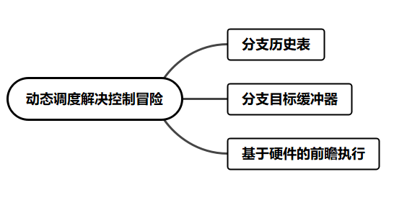
3.4 动态调度解决控制冒险

Slide 129
什么是动态分支预测
动态分支预测技术：
通过硬件技术，在程序执行时根据每一条转移指令过去的转移历史记录来预测下一次转移的方向。通过提前预测分支方向，减少或消除控制相关导致的流水线停顿。
优点：
根据程序的执行过程动态地改变转移的预测方向，因此有更好的准确度和适应性。
程序每次执行时，可能预测的分支方向与前次相同或不同。
从简单到复杂的动态转移预测技术如下：
分支预测缓存器（BHT）
分支目标缓冲器（BTB）
基于硬件的前瞻执行(ROB)
以上预测机制的性能随着复杂性与硬件的增加而有效地提高。

Slide 130
要点：
动态分支预测技术和静态分支预测技术的区别
什么叫“分支指令过去的表现”？
如何衡量分支预测的有效性？
分支预测要解决的问题是什么？
需要解决的关键问题？

Slide 131
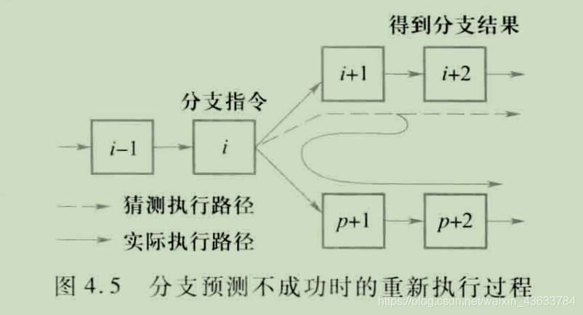
1. 动态分支预测技术和静态分支预测技术的区别
静态分支预测技术所进行的操作事先预定好的 ，与分支的实际执行情况无关；
动态分支预测技术的方法在程序运行时根据分支执行过去的表现预测其将来的行为（如果分支行为发生了变化，预测结果也跟着改变，此外有更好的预测准确度和适应性）。
2. 什么是“分支指令过去的表现”？
就是记录分支的历史信息，在预测错误时，要作废已经预取和分析的指令，恢复现场，为了恢复现场，需要在执行预测的目标指令之前将现场保存起来。

Slide 132
3.分支预测的有效性取决于：
预测的准确性
预测正确和不正确两种情况下的分支开销
决定分支开销的因素：
流水线的结构（5段流水，分支处理有MEM段提到ID）
预测的方法
预测错误时的恢复策略等
4.采用动态分支预测技术的目的
预测分支是否成功
尽快找到分支目标地址（或指令）
（避免控制相关造成流水线停顿）
5. 需要解决的关键问题
如何记录分支的历史信息；
如何根据这些分支的历史信息来预测分支的去向（甚至取到指令）。

Slide 133
3.3.1 分支历史表 BHT
要点：
分支历史表
只有1个预测位的分支历史表
采用两位二进制位记录历史
转移历史表BHT的逻辑结构
BHT方法适用情况

Slide 134
1.分支历史表BHT（Branch History Table）
或分支预测缓冲器（Branch Prediciton Buffer）
最简单的动态分支预测方法。
用BHT来记录分支指令最近一次或几次的执行情况（成功或不成功），并据此进行预测。
2. 只有1个预测位的分支预测缓冲
记录分支指令最近一次的历史，BHT中只需要1位二进制位。
（最简单）

Slide 135
“0”记录分支不成功
“1”记录分支成功
遇见1，预测成功。实际成功则保持1，实际失败置0
遇见0，预测失败。实际失败则保持0，实际成功置1
只有1个预测位的分支预测缓冲状态转换图

Slide 136
① 分支预测缓冲技术包括两个步骤
分支预测 如果当前缓冲记录的预测位为“1”，则预测分支为成功；如果预测位为“0”，则预测分支为不成功。
预测位修改 如果当前分支成功，则预测位置为“1”； 如果当前分支不成功，预测位置为“0”。
2. 分支预测缓冲技术包括两个步骤
②分支预测错误时，预测位就被修改，并且需 要恢复现场，程序从分支指令处重新执行。

Slide 137
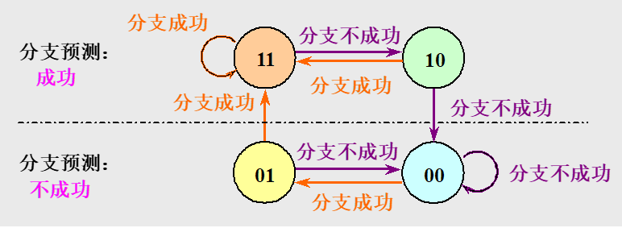
采用两位二进制位来记录历史
提高预测的准确度
研究结果表明：两位分支预测的性能与n位（n>2）分支预测的性能差不多。
两位分支预测的状态转换如下所示：
圆圈内容是历史状态，箭头线是实际执行情况

Slide 138
上图读解：
（a）约定一下，左边为第一位，右边为第二位，比如“01”，“0”为第一位，“1”位第二位。
（b）当前状态下，预测啥看第一位，比如“01”，第一位是“0”，则预测分支是失败的（不成功）。
（c）上图分成上下两部分：上半部分两个状态第一位都是“1”，处在该状态的分支指令，将会被预测分支成功；下半部分两个状态第一位都是“0”，处在该状态的分支指令，将会被预测分支失败。
（d）连续2次预测错误会导致翻转，也就是从上半部分进入下半部分，或者从下半部分进入上半部分。比如当前处于“01”状态，也就是前一次已经预测错误了，此次将仍然预测分支是失败的，但是如果分支成功了（也就是预测错了），将会更改为“11”状态。
（e）没看懂多看几遍。
很可惜，在MIPS的五段流水线中，预测分支成功无任何意义，因为预测了也改变不了啥，取不到分支目标地址。因此，这种方法只适合计算分支条件用的时间比较长，甚至比计算分支目标地址还长的指令系统。

Slide 139
两位分支预测中的操作有两个步骤：
分支预测。
当分支指令到达译码段（ID）时，根据从BHT读出的信息进行分支预测 。
若预测正确，就继续处理后续的指令，流水线没有断流。否则，就要作废已经预取和分析的指令，恢复现场，并从另一条分支路径重新取指令。
状态修改。

Slide 140
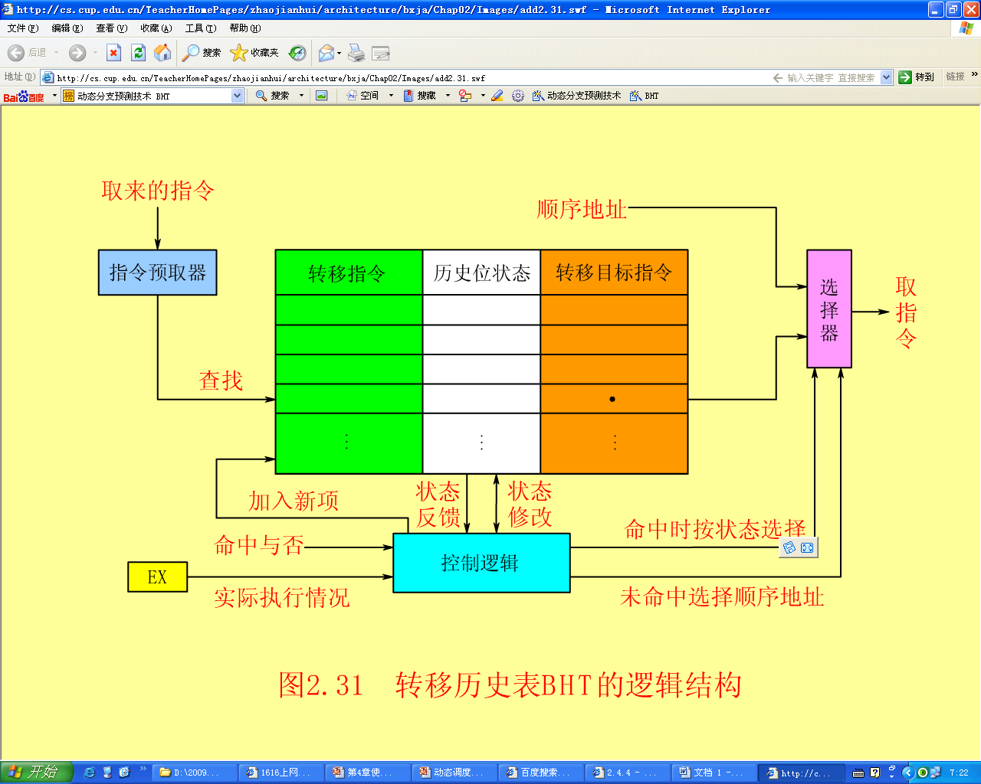
4.转移历史表BHT的逻辑结构
右图示给出了转移历史表BHT的逻辑结构，它用来过滤每一条到达指令预取器的指令。硬件上由表格、选择器、控制逻辑3部分组成。程序中已使用过的每种转移指令在表格中有一个表项，表项分3个字段：转移指令、状态位、转移目标地址。控制逻辑实现命中选择、修改、新建表项等功能。当预取到一条指令后，立即对表格进行并行查找。若与表中某一条转移指令相符，即为命中。命中时，依据此表项的状态位来决定是将“顺序地址”还是将“目标地址”送出，作为下面取指令的地址。若未命中，则送出“顺序地址”。若是一条条件转移指令未命中，则要待它执行完毕后建立新项。对一条命中的转移指令做出预测后，也要待此指令执行完毕，根据预测是否正确的实际情况修改状态位。

Slide 141
5. BHT方法只在以下情况下才有用：
判定分支是否成功所需的时间大于确定分支目标地址所需的时间。
前述5段经典流水线：由于判定分支是否成功和计算分支目标地址都是在ID段完成，所以BHT方法不会给该流水线带来好处。
研究结果表明：对于SPEC89测试程序来说，具有大小为4K的BHT的预测准确率为82%～99%。
一般来说，采用4K的BHT就可以了。
BHT可以跟分支指令一起存放在指令Cache中，也可以用一个专门的硬件来实现。
Notes:
适用情况课下再思考一下：

Slide 142
3.3.2 分支目标缓冲器BTB
要点：
1.背景、目标、方法
2.BTB的结构
3.采用BTB在流水线各个阶段操作
4.采用BTB各种可能情况下的延迟
5. 举例
6.分支指令可能存在3种情况
7. BTB的另一种形式

Slide 143
1.背景、目标、方法
背景：
在高性能流水线中，特别是多流出的处理机中，只准确地预测分支还不够，还要能够提供足够的指令流。许多现代的处理器要求每个时钟周期能提供4～8条指令。这需要尽早知道分支是否成功、尽早知道分支目标地址、尽早获得分支目标指令。
目标：
将分支的开销降为 0
方法：分支目标缓冲
将分支成功的分支指令的地址和它的分支目标地址都放到一个缓冲区中保存起来，缓冲区以分支指令的地址作为标识。
这个缓冲区就是分支目标缓冲器（Branch-Target Buffer，简记为BTB，或者Branch-Target Cache）。

Slide 144
2.BTB表结构
看成是用专门的硬件实现的一张表格。
表格中的每一项至少有两个字段：
执行过的成功分支指令的地址；
（作为该表的匹配标识 ）
预测的分支目标地址。
执行过的
成功分支指令
的地址；
预测的分支目标地址

Slide 145
3.采用BTB后，在流水线各个阶段所进行的相关操作：
之前不成功的分支
未执行过的分支
普通指令
预测分支成功
实际分支不成功
BTB的建立
延迟2个时钟周期

Slide 146
如果预测错误或在BTB中没有匹配的项，要有至少2个时钟周期的开销。
因为：
① 需要更新BTB中的项，要花费一个时钟周期；
② 在更新BTB 中的项时，要停止取指令，那么取新的 指令又要花费一个时钟周期。

Slide 147
4.采用BTB后，各种可能情况下的延迟 ：
指令在BTB中？ | 预测 | 实际情况 | 延迟周期
是 | 成功 | 成功 | 0
是 | 成功 | 不成功 | 2
不是 |  | 成功 | 2
不是 |  | 不成功 | 0

Slide 148
5. 举例：
假设有一条长流水线，仅仅对条件转移指令使用分支目标缓冲。假设分支预测错误的开销为4个时钟周期，缓冲不命中的开销为3个时钟周期。假设：命中率为90%，预测精度为90%，分支频率为15%，没有分支的基本CPI为1。
（1） 求程序执行的CPI。
（2） 相对于采用固定的2个时钟周期延迟的分支处理，哪种方法程序执行速度更快？

Slide 149
不命中率为10%
命中率为90%
预测错误为10%
预测精度为90%
有延迟

Slide 150
解：
（1）程序执行的CPI = 没有分支的基本CPI（1） + 分支带来的额外开销
分支带来的额外开销是指在分支指令中，缓冲命中但预测错误带来的开销与缓冲没有命中带来的开销之和。
分支带来的额外开销= 15% * (90%命中×10%预测错误×4 + 10％没命中×3)= 0.099
所以，程序执行的CPI ＝ 1 ＋ 0.099 = 1.099
（2）采用固定的2 个时钟周期延迟的分支处理CPI = 1 + 15%×2 = 1.3
由（1）（2）可知分支目标缓冲方法执行速度快。

Slide 151
6.分支指令可能存在3种情况：
① 上一次分支成功的指令，在BTB表中会有记录，这次仍预测它是成功的，直接用缓冲的分支目标地址取分支目标指令
②以前没执行过的分支指令，在BTB表中不会有记录，那没办法，咋预测只能随缘，但是如果这次预测成功了，要将该指令的地址和对应的分支目标指令写入BTB
③上次分支指令不成功的指令，同 ②

Slide 152
7.BTB的另一种形式
在分支目标缓冲器中存放一条或者多条分支目标处的指令。
有三个潜在的好处：
更快地获得分支目标处的指令；
可以一次提供分支目标处的多条指令，这对于多流出处理器是很有必要的；
使我们可以进行称为分支折叠（branch folding）的优化。
实现零延迟无条件分支，甚至有时还可以做到
零延迟条件分支。
Notes:
其实就是BHT和BTB结合起来改进。

Slide 153
3.3.2 基于硬件的前瞻执行
过程要点：
1. 流出、执行、写结果、确认四个阶段
2. 顺序流出、准备好的先执行（乱序执行），顺序确认
3. 分支预测错误，刷新ROB
4. 异常指令到达ROB头部，刷新ROB
Notes:
用于前面tomasulo算法中，如果预测错误，如何清空预取的指令的问题。

Slide 154
Tomasulo算法能够做什么？不能够做什么？
能做：
解决RAW冲突 （CDB）
消除WAW和WAR冲突(换名)
浮点运算，load/store运算
不能做：
分支预测
处理异常

Slide 155
前瞻执行（speculation）的基本思想：
对分支指令的结果进行猜测，并假设这个猜测总是对的，然后按这个猜测结果继续取出、流出和执行后续的指令。只是执行指令的结果不是写回到寄存器或存储器，而是放到一个称为ROB（ReOrder Buffer）的缓冲器中。等到相应的指令得到“确认”（commit）（即确实是应该执行的）之后，才将结果写入寄存器或存储器。
目的：在猜测错误时能够恢复现场（即没有进行不可恢复的写操作）
动态预测+猜测执行+保留站技术
为了得到更高的并行性，将动态转移预测技术与Tomasulo结合，设计出了前瞻执行方法：处理器按转移预测方向，乱序执行推测的指令序列，如果预测正确，就能够消除控制相关的延迟。也解决了数据相关和消除名相关。如果预测错误，则废弃已经执行的指令序列，从另一个分支处重新开始执行。

Slide 156
基本要点：动态预测+猜测执行+保留站技术
基于硬件的前瞻执行结合了三种思想：
① 动态分支预测。用来选择后续执行的指令。
② 在控制相关的结果尚未出来之前，前瞻地执行后续指令。
③ 用动态调度对基本块的各种组合进行跨基本块的调度。（基本程序块：如果 一串连续的代码除了入口和出口以外，不包含其他分支指令和转入点。）
实质是数据流执行(data flow execution)：只要操作数有效，指令就执行

Slide 157
对Tomasulo算法加以扩充，就可以支持前瞻执行。
Tomasulo算法的写结果和指令完成都在“写结果”段完成，而在前瞻执行中加以区分，分成两个不同的段：
①写结果段
把前瞻执行的结果写到ROB中；
通过CDB在指令之间传送结果，供需要用到这些结果的指令使用。
②指令确认段
在分支指令的结果出来后，对相应指令的前瞻执行
给予确认。
如果前面所做的猜测是对的，把在ROB中的结果写到寄存器或存储器。
如果发现前面对分支结果的猜测是错误的，那就不予以确认，并从那条分支指令的另一条路径开始重新执行。

Slide 158
汇总：前瞻执行的基本思想
顺序流出指令队列；
猜测路径和乱序执行；
顺序确认（保证顺序写回）；
猜错或发生异常，没写回的全部不算数。

Slide 160
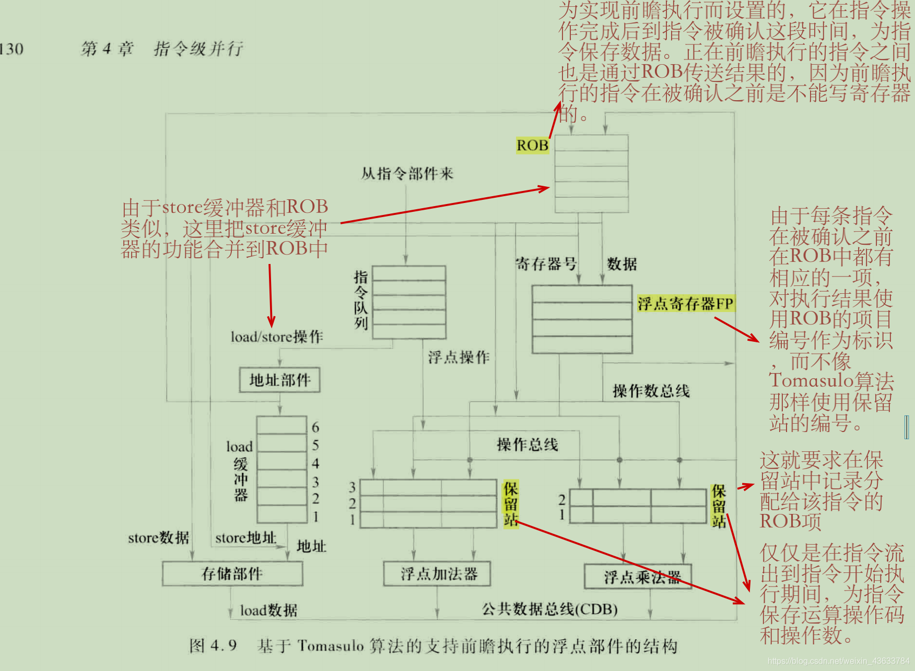

Slide 162
支持前瞻执行的浮点部件的结构
介于保留站和寄存器组之间

Slide 163
支持前瞻执行的浮点部件的结构
换名功能是由ROB来完成的。
实现前瞻的关键思想：
允许指令乱序执行，但必须顺序确认。

Slide 164
ROB中的每一项由以下4个字段组成：
指令类型
指出该指令是分支指令、store指令或寄存器操作指令。
目标地址
给出指令执行结果应写入的目标寄存器号（如果是
load和ALU指令）或存储器单元的地址（如果是store指
令）。
数据值字段
用来保存指令前瞻执行的结果，直到指令得到确认。
就绪字段
指出指令是否已经完成执行并且数据已就绪。
控制字段
设置ROB的某一项是否被占用
在前瞻执行机制中，Tomasulo算法中保留站的换名功能是由ROB来完成的。

Slide 165
采用前瞻执行机制后，指令的执行步骤：
（在Tomasulo算法的基础上改造的 ）
流出
从浮点指令队列的头部取一条指令。
如果有空闲的保留站（设为r）且有空闲的ROB项（设为b），就流出该指令，并把相应的信息放入保留站r 和ROB项b。（获得ROB和保留站的标号）
如果所需操作数在寄存器或ROB中，则将它(们)送入保留站r中。分配给本指令的ROB编号也要送入保留站，当本指令执行的结果放到CDB上时，用它(ROB编号)来标识这个结果。
如果保留站或ROB全满，则是结构相关（阻塞），停止流出指令，直到两者均有空项。

Slide 166
执行
如果有操作数尚未就绪，就等待，并不断地监测CDB。
(检测RAW冲突)
当两个操作数都已在保留站中就绪后，就可以执行该指令的操作。
Load指令操作分两步：有效地址计算和读取数据。
Store指令：只进行有效地址计算。
写结果
当结果产生后，将该结果连同本指令在流出段所分配到的ROB项的编号放到CDB上，经CDB写到ROB以及所有等待该结果的保留站。
释放产生该结果的保留站。
store指令在本阶段完成，其操作为:
如果要写入存储器的数据已经就绪，就把该数据写入分配给该store指令的ROB项。
否则，就监测CDB，直到那个数据在CDB上播送出来，这时才将之(写入存储器的数据)写入分配给该store指令的ROB项

Slide 167
确认
对分支指令、store指令以及其他指令的处理不同：
其他指令（除分支指令和store指令）
当该指令到达ROB队列的头部而且其结果已经就绪时，就把该结果写入该指令的目标寄存器，并从ROB中删除该指令。
store指令
处理与上面类似，只是它把结果写入存储器。
分支指令
当预测错误的分支指令到达ROB队列的头部时，表示错误的前瞻执行，清空ROB，并从分支指令的另一个分支重新开始执行。
（错误的前瞻执行）
当预测正确的分支指令到达ROB队列的头部时，该指令执行完毕。

Slide 168
产生异常的指令：
在该指令到达ROB头部前不处理，到达ROB头部时，产生中断，清空ROB，此操作能够完成精确的异常处理。 但凡刷新ROB，连同指令队列一起刷新，因为假如指令队列中有指令已经是有问题的指令流。

Slide 169
例题： 假设浮点功能部件的延迟时间为：加法2个时钟周期，乘法10个时钟周期，除法40个时钟周期。对于下面的代码段，给出当指令MUL.D即将确认时的状态表内容。
L.D F6,34（R2）
L.D F2,45（R3）
MUL.D F0,F2,F4
SUB.D F8,F6,F2
DIV.D F10,F0,F6
ADD.D F6,F8,F2

Slide 170
前瞻执行中MUL.D确认前，保留站和ROB的状态
名称 | 保留站
 | Busy | Op | Vj | Vk | Qj | Qk | Dest | A
Add1 | no
Add2 | no
Add3 | no
Mult1 | no | MUL | Mem[45+ Regs[R2]] | Regs[F4] |  |  | #3
Mult2 | yes | DIV | #2×Regs[F4] ? (书没有) | Mem[34+Regs[R2]] | #3 应删? |  | #5
Dest字段指名是哪个ROB的项将接受该保留站产生的结果

Slide 171
项号 | ROB
 | Busy | 指令 | 状态 | 目的 | Value
1 | no | L.D F6, 34（R2） | 确认 | F6 | Mem[34+Regs[R2]]
2 | no | L.D F2, 45（R3） | 确认 | F2 | Mem[45+Regs[R3]]
3 | yes | MUL.D F0, F2, F4 | 写结果 | F0 | #2×Regs[F4]
4 | yes | SUB.D F8, F6, F2 | 写结果 | F8 | #1－#2
5 | yes | DIV.D F10, F0, F6 | 执行? | F10
6 | yes | ADD.D F6,F8,F2 | 写结果 | F6 | #4＋#2
字段 | 浮点寄存器状态
 | F0 | F2 | F4 | F6 | F8 | F10 | … | F30
ROB项编号 | 3 |  |  | 6 | 4 | 5
Busy | yes | no | no | yes | yes | yes | … | no

Slide 172
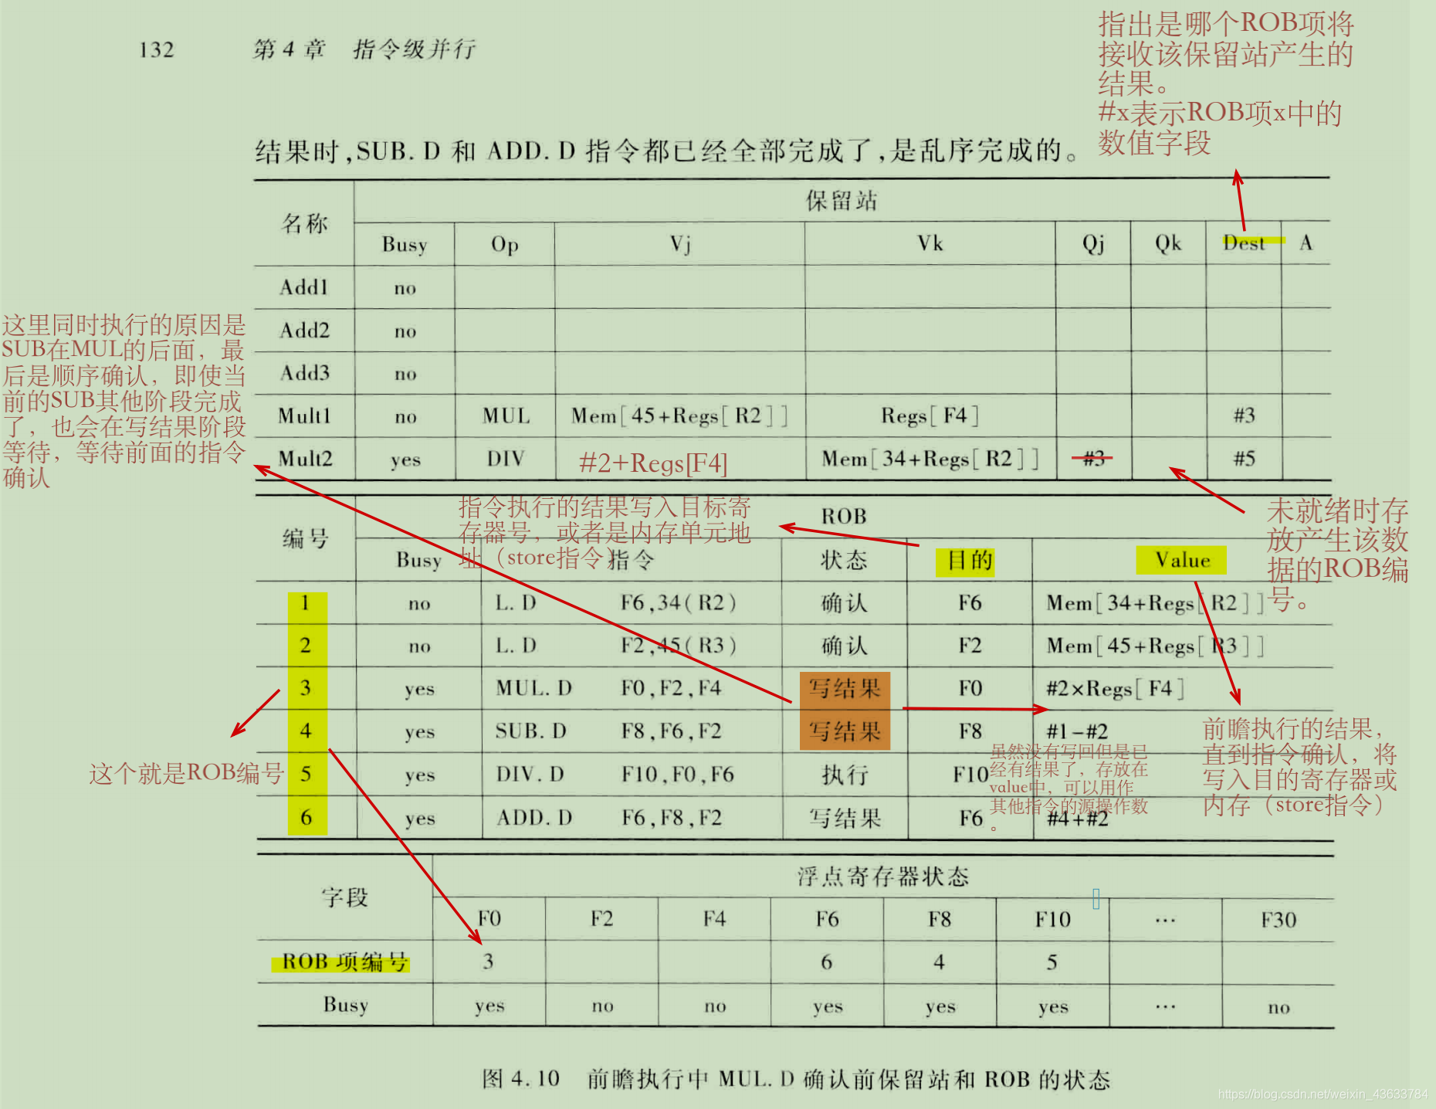

Slide 173
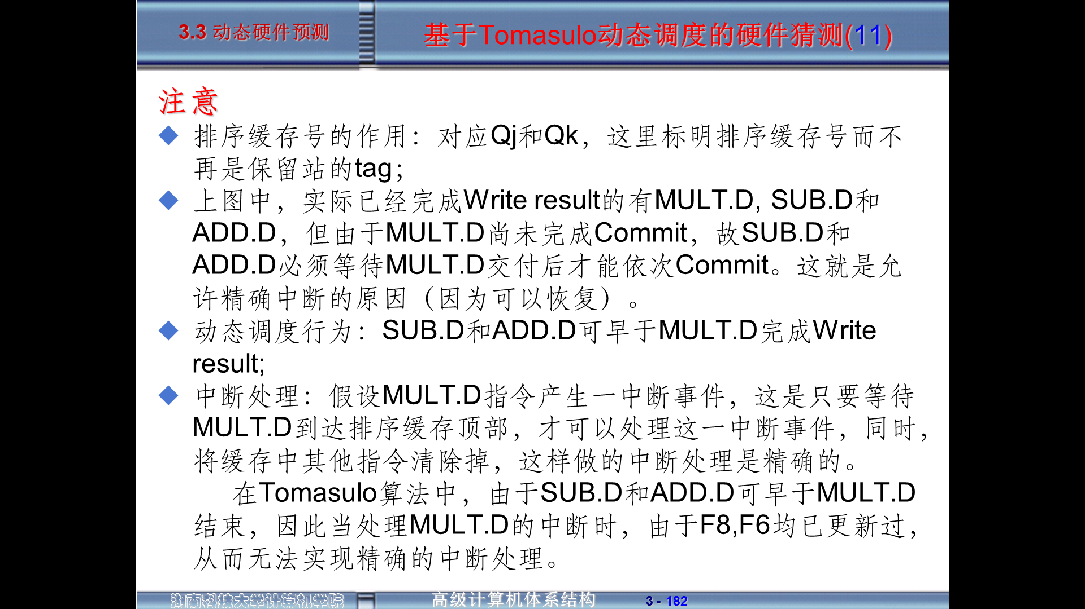

Slide 174
前瞻执行
通过ROB实现了指令的顺序完成，因而，能够实现精确异常。而Tomasulos算法可以乱序。执行如在本例中，第一条尚未确认的指令是MUL指令，SUB和ADD都以完成，但不能确认，必须等MUL确认后才能确认；而在Tomasulo中，SUB和ADD可以在MUL前全部完成，导致乱序。
很容易地推广到整数寄存器和整数功能单元上。
主要缺点：所需的硬件太复杂。

Slide 175
例 单流出处理器采用基于Tomasulo的IS算法进行指令调度。有一个LSU部件，2个LS缓冲器（私有时间戳实现FIFO），1个ALU部件，2个ALU保留站。总是预测分支失败。指令序列执行前，指令均未流出，所有缓冲器/保留站均空闲。分支指令由ALU执行。rob空间足够多。
（1）各个硬件操作及指令执行的时钟周期如下表
（2）待执行指令序列如下：
问：
（1）请给出指令执行状态时钟周期表
（2）给出第14周期末尾各状态表内容
Issue | WtCDB | Mem | Commit | Execute
 |  |  |  | LD | ST | SUB | BNEZ | ADD | MUL
1 | 1 | 3 | 1 | 1 | 1 | 4 | 4 | 4 | 10
指令 | 对应变量
Loop: LD R2, (R1) | Rt=R2, Rs=R1, Imm=0
MUL R2, R2, #2 | Rd=R2, Rs=R2, Rt= #2
ST R2, (R1) | Rt=R2, Rs=R1, Imm=0
SUB R1, R1, #4 | Rd=R1, Rs=R1, Rt= #4
BNEZ R1, Loop | Rt=Loop, Rs=R1
ADD R5, R3, R4 | Rd=R5, Rs=R3, Rt=R4

Slide 176
指令 | IS | EX | MEM | WtCDB | Cmt | 备注 | 16末状态
LD R2, (R1) | 1 | 2 | 3-5 | 6 | 7 |  | 已确认
MUL R2, R2, #2 | 2 | 7-16 | Null | 17 | 18 | 数据相关 | 已执行
ST R2, (R1) | 3 | 4 | 19-21 | 18 | 19 | 数据相关 | 已执行
SUB R1, R1, #4 | 4 | 5-8 | Null | 9 | 20 | R1已换名 | 已写结果
BNEZ R1, Loop | 5 | 10-13 | Null | 14 | 21 | 分支失败 | 已写结果
ADD R5, R3, R4 | 10 | 11-14 | Null | 15 | 22 | 保留站冲突 | 已写结果
Label | Busy | Op | Vj(rs) | Vk(rt) | Qj(rs) | Qk(rt) | A(Imm) | Dest
Load1 | N
Load2 | Y | ST | Reg[R1] |  |  | ROB2 | Reg[R1] | ROB3
ALU1 | Y | MUL | Reg[R2] | #2 |  |  |  | ROB2
ALU2 | N | SUB->ADD | Reg[R3] | Reg[R4] |  |  |  | ROB4->6
保留站状态表
Notes:
BENZ在周期5能够流出是假设有一个分支保留站，因为此时ALU保留站两个位置都被占用了。

Slide 177
指令 | IS | EX | MEM | WtCDB | Cmt | 备注 | 16末状态
LD R2, (R1) | 1 | 2 | 3-5 | 6 | 7 |  | 已确认
MUL R2, R2, #2 | 2 | 7-16 | Null | 17 | 18 | 数据相关 | 已执行
ST R2, (R1) | 3 | 4 | 19-21 | 18 | 19 | 数据相关 | 已执行
SUB R1, R1, #4 | 4 | 5-8 | Null | 9 | 20 | R1已换名 | 已写结果
BNEZ R1, Loop | 5 | 10-13 | Null | 14 | 21 | 分支失败 | 已写结果
ADD R5, R3, R4 | 10 | 11-14 | Null | 15 | 22 | 保留站冲突 | 已写结果
ROB状态表
Label | Busy | Op | Target | Value | State
ROB1 | N | LD |  |  | 已确认
ROB2 | Y | MUL | R2 |  | 已执行
ROB3 | Y | ST | Mem(Reg[R1]) |  | 已执行
ROB4 | Y | SUB | R1 | Reg[R1]-4 | 已写结果
ROB5 | Y | BNEZ | #Loop | Reg[R1]-4 | 已写结果
ROB6 | Y | ADD | R5 | Reg[R3]+Reg[R4] | 已写结果

Slide 178
指令 | IS | EX | MEM | WtCDB | Cmt | 备注 | 16末状态
LD R2, (R1) | 1 | 2 | 3-5 | 6 | 7 |  | 已确认
MUL R2, R2, #2 | 2 | 7-16 | Null | 17 | 18 | 数据相关 | 已执行
ST R2, (R1) | 3 | 4 | 19-21 | 18 | 19 | 数据相关 | 已执行
SUB R1, R1, #4 | 4 | 5-8 | Null | 9 | 20 | R1已换名 | 已写结果
BNEZ R1, Loop | 5 | 10-13 | Null | 14 | 21 | 分支失败 | 已写结果
ADD R5, R3, R4 | 10 | 11-14 | Null | 15 | 22 | 保留站冲突 | 已写结果
寄存器状态表
 | R1 | R2 | R3 | R4 | R5
ROB |  | ROB2 |  |  | ROB6
Busy |  | Y |  |  | Y

Slide 179
练习 ：上述例题的MEM段由3个cycles变成5个cycles，重新作答。要求：非手写答案零分。

Slide 180
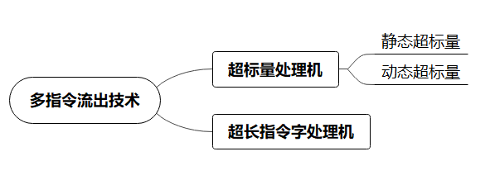
3.5 多指令流出技术

Slide 181
3.5.1 什么是多指令流出技术
单流出和多流出处理机执行指令的时空图对比

Slide 182
多流出处理机有两种基本风格的比较：
超标量（Super scalar）
在每个时钟周期流出的指令条数不固定，依代码的具体情况而定。（有上限）
设这个上限为n，就称该处理机为n流出（或称为n路）。
可以通过编译器进行静态调度，也可以基于Tomasulo算法进行动态调度。
超长指令字VLIW（Very Long Instruction Word）
在每个时钟周期流出的指令条数是固定的，这些指令构成一条长指令或者一个指令包。
指令包中，指令之间的并行性是通过指令显式地表示出来的。
指令调度是由编译器静态完成的。

Slide 183
超标量处理机与VLIW处理机相比有两个优点：
超标量结构对程序员是透明的，因为处理机能自己检测下一条指令能否流出，从而不需要重新排列指令来满足指令的流出。
即使是没有经过编译器针对超标量结构进行调度优化的代码或是旧的编译器生成的代码也可以运行，当然运行的效果不会很好。
要想达到很好的效果，方法之一：
使用动态超标量调度技术。

Slide 184
3.各种多流出技术的特点及采用这些技术的处理机
技 术 | 流出 结构 | 冲突 检测 | 调 度 | 主要特点 | 处理机实例
超标量 （静态） | 动态 | 硬件 | 静态 | 顺序执行 | Sun UltraSPARCⅡ/Ⅲ
超标量 （动态） | 动态 | 硬件 | 动态 | 部分乱序执行 | IBM Power2
超标量 （猜测） | 动态 | 硬件 | 带有猜 测的动 态执行 | 带有猜测的 乱序执行 | Pentium Ⅲ/4， MIPS R10K， Alpha 21264， HP PA 8500， IBM RS64Ⅲ
VLIW /LIW | 静态 | 软件 | 静态 | 流出包之间 没有冲突 | Trimedia，i860
EPIC | 主要是 静态 | 主要是 软件 | 主要是 静态 | 相关性被编译 器显式地标记出来 | Itanium

Slide 185
3.5.2 超标量处理机
3.5.2.1 基于静态调度的多流出技术
（静态超标量处理器）
3.5.2.2 基于动态调度的多流出技术
（动态超标量处理器）

Slide 186
3.5.2.1 基于静态调度的多流出技术（超标量处理器）
在典型的超标量处理器中，每个时钟周期可流出1到8条指令。
指令按序流出，在流出时由流出部件进行冲突检测（依靠硬件）。
在当前流出的指令序列中，不存在数据冲突或者结构冲突

Slide 187
举例：
一个4流出的静态调度超标量处理机
在取指令阶段，流水线将从取指令部件收到1～4条指令（称为流出包）。
在一个时钟周期内，这些指令有可能是全部都能流出（4条指令都不存在冲突），也可能是只有一部分能流出（有冲突）。
流出部件检测结构冲突或者数据冲突。
由于检测冲突的复杂性，一个时钟难以完成，把它分成多个流水段
按流水方式工作。
一般分两阶段实现：
第一阶段：进行流出包内的冲突检测，选出初步判定可以流出的指令。
第二阶段：检测所选出的指令与正在执行的指令是否有冲突。

Slide 188
MIPS处理机是怎样实现超标量的呢？
假设：每个时钟周期流出两条指令：
1条整数型指令＋1条浮点操作指令
其中，把load指令、store指令、分支指令归类为整数型指令。

Slide 189
要求：
同时取两条指令（64位），同时译码两条指令（64位）。
对指令的处理包括以下步骤：
从Cache中取两条指令。
确定哪些指令可以流出（0～2条指令）。
把它们发送到相应的功能部件。
双流出超标量流水线中指令的执行过程
假设：所有的浮点指令都是加法指令，其执行时间为2个时钟周期。
为简单起见，下图中总是把整数指令放在浮点指令的前面。

Slide 190
双流出超标量流水线中指令的指令的执行过程
指令类型 | 流水线工作情况
整数指令 | IF | ID | EX | MEM | WB
浮点指令 | IF | ID | EX | EX | MEM | WB
整数指令 |  | IF | ID | EX | MEM | WB
浮点指令 |  | IF | ID | EX | EX | MEM | WB
整数指令 |  |  | IF | ID | EX | MEM | WB
浮点指令 |  |  | IF | ID | EX | EX | MEM | WB
整数指令 |  |  |  | IF | ID | EX | MEM | WB
浮点指令 |  |  |  | IF | ID | EX | EX | MEM

Slide 191
分析
采用“1条整数型指令＋1条浮点指令”并行流出的方式与任意双流出相比，需要增加的硬件很少。
原因：整数指令和浮点指令使用不同的寄存器组和不同的功能部件(多功能流水线）。
5.浮点load或浮点store指令将使用整数部件，它们会增加对浮点寄存器的访问冲突。(由原来的访问存储器变为访问浮点寄存器）
增设一个浮点寄存器的读/写端口。
6. 由于流水线中的指令多了一倍，定向路径也要增加。

Slide 192
限制超标量流水线的性能发挥的障碍。
load指令1个时钟延迟
load后续3条指令（同时流出的和下一时钟流出的两条指令）都不能使用其结果，否则就会引起停顿。因为，load指令有一个时钟周期的延迟，其后继的、并使用其结果的指令要停顿一个时钟周期流出。
分支延迟 1个时钟
前面简单的流水线，分支延迟为一个时钟周期
如果分支指令是流出包中的第一条指令，则其延迟是3个时钟周期 三条指令
否则就是流出包中的第二条指令，其延迟就是2个时钟周期 两条指令
综上分析：为了有效利用超标量处理机的并行性，需要更有效的编译技术和硬件跳读技术（循环展开，托马苏洛及前瞻）

Slide 193
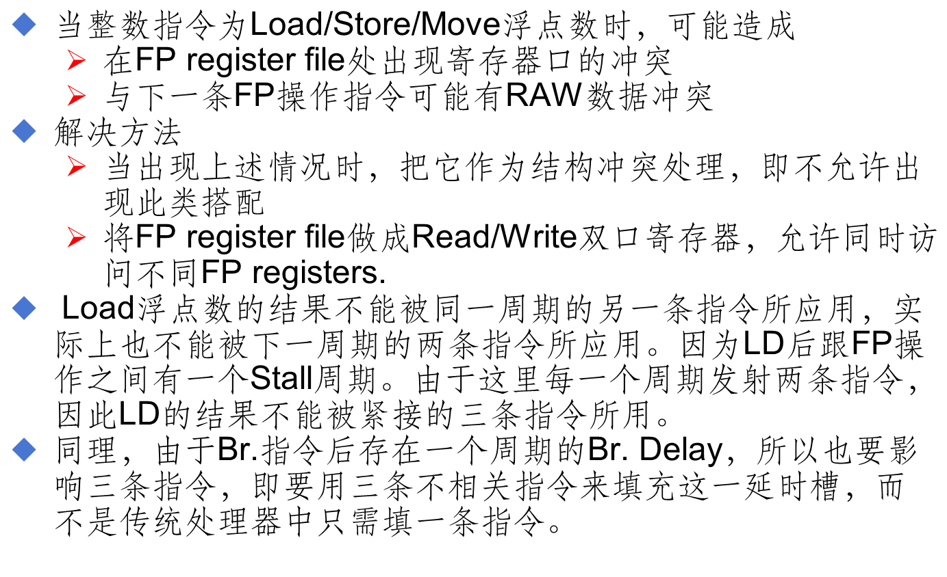

Slide 194
3.5.2.2 基于动态调度的多流出技术（超标量处理器）
静态调度性能提高较少，因此，采用动态调度。
扩展Tomasulo算法：支持两路超标量
每个时钟周期流出两条指令；
一条是整数指令，另一条是浮点指令。
采用一种比较简单的方法：
指令按顺序流向保留站，否则会破坏程序语义。
将整数所用的表结构与浮点数用的表结构分离开，分别进行处理，这样就可以同时地流出一条浮点指令和一条整数指令到各自的保留站。

Slide 195
有两种不同的方法可以实现多流出。
关键在于：对保留站的分配和对流水线控制表格的修改。
一个是在半个时钟周期里完成流出步骤，这样一个时钟周期就能处理两条指令。
另一个是设置一次能同时处理两条指令的逻辑电路。
现代的流出4条或4条以上指令的超标量处理机
经常是两种方法都采用。

Slide 196
例1： 对于采用了Tomasulo算法和多流出技术的MIPS流水线，考虑以下简单循环的执行。该程序把F2中的标量加到一个向量的每个元素上。
Loop: L.D F0, 0（R1） // 取一个数组元素放入F0
ADD.D F4, F0, F2 // 加上在F2中的标量
S.D F4, 0（R1） // 存结果
DADDIU R1,R1，#-8
// 将指针减少8（每个数据占8个字节）
BNE R1,R2,Loop
// 若R1不等于R2，表示尚未结束，转移到Loop继续

Slide 197
现做以下假设：
①每个时钟周期能流出一条整数指令和一条浮点指令，即使它们相关也是如此。
②有一个整数部件，用于整数ALU运算和地址计算；
并且对于每一种浮点操作类型都有一个独立的流水化了的浮点功能部件。
③指令流出和写结果各占用一个时钟周期。
④具有动态分支预测部件和一个独立的计算分支条件的功能部件。
⑤分支指令单独流出，没有采用延迟分支，但分支预测是完美的。分支指令完成前，其后续指令只能被取出和流出，但不能执行。
⑥因为写结果占用一个时钟周期，所以产生结果的延迟为：整数运算1个周期，load为2个周期，浮点加法运算3个周期。
列出该程序前面3遍循环中各条指令的流出、开始执行和将结果写到CDB上的时间。

Slide 198
解: 执行时，该循环将动态展开，并且只要可能就流出两条指令。
为了便于分析，表中列出了访存发生的时刻。运行结果如下图所示。
说明：
①store和分支指令不经过写结果，因为他们不写寄存器
②对load和store指令，在执行段进行有效地址计算
③对于分支指令，在执行段进行转移条件判断，并检测分支预测是否正确。这里假设，它所用的操作数一旦就绪，就立即执行
④注意：下一个循环迭代中的load指令比当前迭代的store指令先访问存储器。

Slide 199
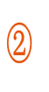
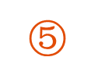
遍数 | 指 令 | 流出 | 执行 | 访存 | 写CDB | 说明
1 | L.D F0,0（R1） | 1 | 2 | 3 | 4 | 流出第一条指令
1 | ADD.D F4,F0,F2 | 1 | 5 |  | 8 | 等待L.D的结果 （5-7）
1 | S.D F4,0（R1） | 2 | 3 | 9 | * | 等待ADD.D的结果
1 | DADDIU R1,R1,#-8 | 2 | 4 |  | 5 | 等待ALU
1 | BNE R1,R2,Loop | 3 | 6 |  | * | 等待DADDIU的结果
2 | L.D F0,0（R1） | 4 | 7 | 8 | 9 | 等待BNE完成 （条件⑤约束）
2 | ADD.D F4,F0,F2 | 4 | 10 |  | 13 | 等待L.D的结果
2 | S.D F4,0（R1） | 5 | 8 | 14 | * | 等待ADD.D的结果
2 | DADDIU R1,R1,#-8 | 5 | 9 |  | 10 | 等待ALU
2 | BNE R1,R2,Loop | 6 | 11 |  | * | 等待DADDIU的结果
3 | L.D F0,0（R1） | 7 | 12 | 13 | 14 | 等待BNE完成
3 | ADD.D F4,F0,F2 | 7 | 15 |  | 18 | 等待L.D的结果
3 | S.D F4,0（R1） | 8 | 13 | 19 | * | 等待ADD.D的结果
3 | DADDIU R1,R1,#-8 | 8 | 14 |  | 15 | 等待ALU
3 | BNE R1,R2,Loop | 9 | 16 |  | * | 等待DADDIU的结果
Notes:
漏洞百出

Slide 200
从图中可以看出：
程序基本可以达到3拍流出5条指令
IPC＝5/3＝1.67 条/拍
虽然指令的流出率比较高，但是执行效率并不是很高。
16拍共执行15条指令，
平均指令执行速度为15/16＝0.94 条/拍。
原因是浮点运算少，ALU部件成了瓶颈。
解决方法：增加一个加法器，把ALU功能和地址运算功能分开。

Slide 201
上述双流出动态调度流水线的性能受限于以下3个因素：
整数部件和浮点部件的工作负载不平衡，没有充分发挥出浮点部件的作用。
应该设法减少循环中整数型指令的数量。
每个循环迭代中的控制开销太大。
5条指令中有两条指令是辅助指令。
应该设法减少或消除这些指令。
控制相关使得处理机必须等到分支指令的结果出来后才能开始下一条L.D指令的执行。

Slide 202
3.5.3 超长指令字技术（VLIW）
1.超长指令字技术思想
2.VLIW体系结构
3.例题
4.VLIW存在的一些问题

Slide 203
1.超长指令字技术思想：
① 把能并行执行的多条指令组装成一条很长的指令。（100多位到几百位）
② 设置多个功能部件。
③ 指令字被分割成一些字段，每个字段称为一个操作槽，直接独立地控制一个功能部件。
④ 在VLIW处理机中，所有的处理和指令安排都是由编译器完成的。

Slide 204
2.VLIW体系结构：

Slide 207
3.例题
假设VLIW处理机每个时钟周期可同时流出5条指令：两条访存指令、两条浮点操作指令和一条整数指令或分支指令。对于例1中的循环展开后的代码，给出它在该VLIW中的代码序列。不考虑分支指令的延迟槽。

Slide 208
Loop
L.D F0,0(R1)
L.D F6,-8(R1)
L.D F10,-16(R1)
L.D F14,-24(R1)
L.D F18,-32(R1)
ADD.D F4,F0,F2
ADD.DF8,F6,F2
ADD.DF12,F10,F2
ADD.DF16,F14,F2
ADD.DF20,F18,F2
S.D F4,0(R1)
S.D F8,-8(R1)
S.D F12,-16(R1)
S.D F16,–24(R1)
DADDIUR1,R1,#-40
S.D F20,8(R1)
BNE R1,R2,Loop

Slide 209
解： 代码序列如下图所示(展开5遍）
访存指令1 | 访存指令2 | 浮点指令1 | 浮点指令2 | 整数/转移指令
L.D F0,0(R1) | L.D F6,-8(R1)
L.D F10,-16(R1) | L.D F14,-24(R1)
L.D F18,-32(R1) |  | ADD.D F4,F0,F2 | ADD.DF8,F6,F2
 |  | ADD.DF12,F10,F2 | ADD.DF16,F14,F2
 |  | ADD.DF20,F18,F2
S.D F4,0(R1) | S.D F8,-8(R1)
S.D F12,-16(R1) | S.D F16,–24(R1) |  |  | DADDIUR1,R1,#-40
S.D F20,8(R1) |  |  |  | BNE R1,R2,Loop

Slide 210
运行时间为8个时钟周期。
每遍循环平均1.6个时钟周期。
8个时钟周期内流出了17条指令，每个时钟周期17/8=2.1条。
8个时钟周期共有操作槽8×5=40个，有效槽的比例为(3*5+2)/40=42.5%。

Slide 211
4.VLIW存在的一些问题
程序代码长度增加了
提高并行性而进行的大量的循环展开。
指令字中的操作槽并非总能填满。
解决：采用指令共享立即数字段的方法，或者采用指
令压缩存储、调入Cache或译码时展开的方法。
采用了锁步机制
没有冲突检测硬件，并且所有功能部件同步操作，因而，任何一个操作部件出现停顿时，整个处理机都要停顿。
机器代码的不兼容性
配置不同的VLIW中，机器代码不能移植，而超标量处理及则可移植。

Slide 212
多流出处理器受到的限制：
主要受以下三个方面的影响(旧版P142,新版P140)：
程序所固有的指令级并行性。
硬件实现上的困难。
超标量和超长指令字处理器固有的技术限制。

